Slide 1




HƯỚNG DẪN
HỆ THỐNG BÁO CÁO
TỔNG HỢP, PHÂN TÍCH, DỰ BÁO
Triển khai báo cáo tuần, tháng trên hệ thống
Thời gian: Ngày 04/11/2026
Hệ thống: https://baocao.dcs.vn
Notes:
Giới thiệu mục đích buổi tập huấn: giúp cán bộ các cơ quan Trung ương, tỉnh ủy, thành ủy nắm quy trình và thao tác báo cáo tuần, tháng về thực hiện Kết luận số 107-KL/TW trên baocao.dcs.vn.

Slide 2




NỘI DUNG
Nội dung chính
01
02
03
04
Giới thiệu hệ thống
Vai trò và quy trình
Hướng dẫn sử dụng
Demo trực tiếp
Nền tảng báo cáo trực tuyến
Ba loại biểu mẫu báo cáo
Vai trò đơn vị, nhóm quyền
Luồng báo cáo trực tuyến
Vòng đời trạng thái báo cáo
3.1 Đăng nhập (SSO, VNeID)
3.2 Đơn vị thực hiện
3.3 Đơn vị tổng hợp
3.4 Quản trị đơn vị, tài khoản
Báo cáo tuần
Kịch bản thực hiện theo vai trò
Hỏi đáp
Slide 3 – 5
Slide 6 – 9
Slide 10 – 43
Slide 44 – 46
Hệ thống Báo cáo tổng hợp, phân tích, dự báo · baocao.dcs.vn
Notes:
Phần trình bày khoảng 30 phút, gồm 4 phần. Trọng tâm là Phần 03 (đơn vị thực hiện, đơn vị tổng hợp) và Phần 04 demo trực tiếp trên hệ thống. Quản trị đơn vị và tài khoản nói nhanh.

Slide 3
MỤC TIÊU, SẢN PHẨM SAU TẬP HUẤN
Mục tiêu sau tập huấn
✎
∑
Đơn vị thực hiện
Đơn vị tổng hợp
Nhập liệu · trình phê duyệt
Theo dõi · rà soát · khai thác
Đăng nhập, xác định đúng báo cáo được giao, kỳ báo cáo và thời hạn nộp.
Kê khai hoàn chỉnh 01 báo cáo thuyết minh và 03 biểu phụ lục, đối chiếu số liệu.
Lãnh đạo đơn vị kiểm tra, phê duyệt trước khi gửi lên.
Theo dõi tiến độ, đôn đốc các đơn vị thực hiện đúng hạn.
Rà soát nội dung các đơn vị gửi lên, trả lại phần chưa đạt để hoàn thiện.
Tổng hợp, biên soạn và khai thác, sử dụng kết quả báo cáo.
Hệ thống Báo cáo tổng hợp, phân tích, dự báo · baocao.dcs.vn
3
Notes:
Nêu rõ kết quả cần đạt sau buổi tập huấn: mỗi đơn vị xác định đúng báo cáo, kê khai đủ 01 thuyết minh và 03 biểu phụ lục, phê duyệt và khai thác được kết quả tổng hợp theo cùng một quy tắc số liệu.

Slide 4
PHẦN
01
Giới thiệu hệ thống
Phạm vi và năng lực chính của hệ thống
Ba loại biểu mẫu báo cáo

Slide 5






01 · GIỚI THIỆU HỆ THỐNG
01
02
03
04
Một nền tảng báo cáo trực tuyến, xuyên suốt các cấp
Thiết kế linh hoạt các biểu mẫu báo cáo
Thiết kế quy trình động (luồng giao - nhận)
Hệ thống Báo cáo tổng hợp, phân tích, dự báo
Nền tảng báo cáo trực tuyến, xuyên suốt và thống nhất từ Trung ương đến địa phương; luồng báo cáo, quy trình động; thông tin toàn diện, chính xác, trực quan phục vụ chỉ đạo, điều hành.
Nhập liệu – Phê duyệt – Tổng hợp tự động
Theo dõi tiến độ thực hiện báo cáo
AI tóm tắt báo cáo
Đăng nhập tài khoản xác thực tập trung hoặc VNeID
Truy cập: baocao.dcs.vn
Hệ thống Báo cáo tổng hợp, phân tích, dự báo · baocao.dcs.vn
4
Notes:
Nhấn mạnh: hệ thống thống nhất từ Trung ương đến địa phương; báo cáo được giao, nhập liệu, phê duyệt và tổng hợp hoàn toàn trên hệ thống.

Slide 6




01 · GIỚI THIỆU HỆ THỐNG
01
02
03
04
Ba loại biểu mẫu báo cáo
Báo cáo thuyết minh
Báo cáo số liệu
Báo cáo danh sách
Báo cáo lời văn, trình bày theo mục lục của đề cương.
Bảng chỉ tiêu (hàng) × thuộc tính (cột), có ô công thức tự tính.
Danh sách do người dùng tự thêm theo cấu trúc bảng thiết lập sẵn.
CÁCH LÀM VIỆC
CÁCH LÀM VIỆC
CÁCH LÀM VIỆC
Nhập trực tiếp theo từng mục hoặc nhập liệu bằng file Word
Nhập vào ô trắng; ô xám là công thức
Thêm hàng cùng cấp hoặc hàng con
Xem theo mục hoặc tài liệu liền mạch
Nhập/Xuất Excel, dán trực tiếp từ Excel
Nhập/Xuất Excel
Phân quyền nhập theo mục lục
Phân quyền theo hàng và cột
Phân quyền theo hàng và cột
AI hỗ trợ tóm tắt báo cáo
Xem số liệu tổng hợp hoặc chi tiết
Xem số liệu tổng hợp hoặc chi tiết
Hệ thống Báo cáo tổng hợp, phân tích, dự báo · baocao.dcs.vn
5
Notes:
Loại biểu mẫu quyết định cách nhập liệu: Excel chỉ dùng cho số liệu và danh sách; AI tóm tắt dùng cho thuyết minh.

Slide 7
PHẦN
02
Vai trò và quy trình
Vai trò đơn vị và nhóm quyền người dùng
Quy trình báo cáo trực tuyến
Vòng đời trạng thái báo cáo

Slide 8






02 · VAI TRÒ VÀ QUY TRÌNH
01
02
03
04
Vai trò đơn vị và nhóm quyền người dùng
VAI TRÒ CỦA ĐƠN VỊ
NHÓM QUYỀN CỦA TÀI KHOẢN
Đơn vị tổng hợp
LEAD
NHAP_LIEU
Giao báo cáo, theo dõi tiến độ, rà soát, tổng hợp và biên soạn báo cáo đầu ra.
Quản trị (Lead)
Nhập liệu báo cáo
Quản lý cây đơn vị; tạo, cấp và phân quyền tài khoản trong đơn vị.
Nhập liệu, biên soạn báo cáo được giao.
Đơn vị thực hiện
PHE_DUYET
BCTD
Thu thập thông tin, nhập liệu, trình lãnh đạo phê duyệt và gửi báo cáo lên đơn vị tổng hợp.
Phê duyệt báo cáo
Báo cáo tiến độ
Xem, phê duyệt hoặc từ chối báo cáo được trình lên.
Xem Dashboard tiến độ của đơn vị và các đơn vị trực thuộc.
Một đơn vị có thể vừa là đơn vị thực hiện (khi được giao), vừa là đơn vị tổng hợp (khi chuyển xử lý xuống đơn vị trực thuộc).
Một tài khoản có thể có nhiều nhóm quyền – ví dụ vừa Nhập liệu vừa Phê duyệt báo cáo của đơn vị mình.
Hệ thống Báo cáo tổng hợp, phân tích, dự báo · baocao.dcs.vn
7
Notes:
Vai trò gắn với đơn vị (thực hiện hay tổng hợp tùy báo cáo được giao); nhóm quyền gắn với từng tài khoản. Một người có thể có nhiều nhóm quyền.

Slide 9

02 · VAI TRÒ VÀ QUY TRÌNH
01
02
03
04
Luồng báo cáo trực tuyến
TẦNG 1
Ban Tổ chức Trung ương Giao · tổng hợp · biên soạn báo cáo tuần, tháng
Ban Tổ chức Trung ương
Giao
Gửi báo cáo
Giao
Gửi báo cáo
CÁCH 1 · ĐƠN VỊ TRỰC TIẾP THỰC HIỆN
CÁCH 2 · ĐƠN VỊ CHUYỂN XỬ LÝ XUỐNG ĐƠN VỊ TRỰC THUỘC
TẦNG 2
64 cơ quan Trung ương, 34 tỉnh, thành phố
Cán bộ
Lãnh đạo đơn vị
Cán bộ
Lãnh đạo đơn vị
nhập liệu, trình phê duyệt
phê duyệt
chuyển xử lý, rà soát, trình phê duyệt
phê duyệt
Chuyển xử lý
Gửi báo cáo
Không qua cấp đơn vị trực thuộc
ĐƠN VỊ TRỰC THUỘC
TẦNG 3
Đơn vị trực thuộc
Cán bộ
Lãnh đạo đơn vị
nhập liệu, trình phê duyệt
phê duyệt cấp đơn vị trực thuộc
Lưu ý: 3 tầng luồng giao – nhận KHÔNG đồng nghĩa với 3 cấp Trung ương – tỉnh – xã trong số liệu nhiệm vụ, vị trí việc làm.
Hệ thống Báo cáo tổng hợp, phân tích, dự báo · baocao.dcs.vn
11
Notes:
Cách 1: Ban Tổ chức Trung ương (Vụ Tổ chức - Điều lệ) giao báo cáo cho cơ quan Trung ương, tỉnh ủy, thành ủy; cán bộ nhập liệu, lãnh đạo đơn vị phê duyệt rồi gửi lên. Cách 2: đơn vị chuyển xử lý xuống đơn vị trực thuộc; đơn vị trực thuộc duyệt trước, đơn vị cấp trên trình và duyệt sau rồi mới gửi lên Ban Tổ chức Trung ương.

Slide 10





02 · VAI TRÒ VÀ QUY TRÌNH
01
02
03
04
Vòng đời trạng thái của một báo cáo
Đơn vị tổng hợp Hủy phê duyệt – trả lại báo cáo
TRẠNG THÁI 1
TRẠNG THÁI 2
TRẠNG THÁI 3
TRẠNG THÁI 4
Nhập liệu
Trình
Phê duyệt
Đã giao
Đang nhập liệu /
tổng hợp
Lãnh đạo đang xử lý
Đã phê duyệt
Báo cáo đã được giao, chưa bắt đầu nhập liệu.
Cán bộ đang nhập liệu, biên soạn, tổng hợp.
Đã trình; lãnh đạo đang xem xét phê duyệt.
Hoàn thành; báo cáo được gửi lên đơn vị tổng hợp.
Từ chối
Chỉnh sửa, trình lại
Bị từ chối / trả lại
Lãnh đạo từ chối kèm ý kiến chỉnh sửa.
Đã quá hạn: báo cáo quá thời gian đóng mà chưa hoàn thành – hiển thị tại thẻ Hết thời gian, không thể tiếp tục nhập liệu.
Hệ thống Báo cáo tổng hợp, phân tích, dự báo · baocao.dcs.vn
9
Notes:
Các trạng thái này hiển thị trên danh sách báo cáo và Bộ lọc › Đơn vị báo cáo. Đơn vị tổng hợp có thể Hủy phê duyệt để trả lại báo cáo cho đơn vị thực hiện.

Slide 11
PHẦN
03
Hướng dẫn sử dụng
3.1 Đăng nhập hệ thống
3.2 Đơn vị thực hiện báo cáo
3.3 Đơn vị tổng hợp báo cáo
3.4 Quản trị đơn vị và tài khoản

Slide 12



03 · HƯỚNG DẪN SỬ DỤNG
Bản đồ chức năng theo vai trò
3.1
3.2
3.3
3.4
Đăng nhập
Đơn vị thực hiện
Đơn vị tổng hợp
Quản trị đơn vị
Mọi người dùng
Cán bộ · Lãnh đạo đơn vị
Cán bộ · Lãnh đạo đơn vị
Quản trị viên (Lead)
Xác thực tập trung (SSO)
Dashboard tiến độ
Dashboard tiến độ
Quản lý cây đơn vị
Định danh điện tử VNeID
Xem báo cáo cần thực hiện
Danh sách báo cáo giao
Thêm mới đơn vị
Nhập liệu báo cáo
Xem báo cáo tổng hợp
Quản lý người dùng
Trình phê duyệt
Trả lại báo cáo
Thêm mới tài khoản
Phê duyệt / Từ chối
Phân quyền tài khoản
Chuyển xử lý
Hệ thống Báo cáo tổng hợp, phân tích, dự báo · baocao.dcs.vn
11
Notes:
Mỗi người chỉ cần nắm cột ứng với vai trò của mình. Đơn vị thực hiện: Dashboard tiến độ, nhập liệu, trình và phê duyệt, chuyển xử lý. Đơn vị tổng hợp: Dashboard tiến độ, danh sách báo cáo giao, xem kết quả tổng hợp, trả lại báo cáo. Quản trị viên (Lead) xem thêm mục 3.4.

Slide 13

HƯỚNG DẪN SỬ DỤNG
Đăng nhập hệ thống
Truy cập https://baocao.dcs.vn và đăng nhập bằng một trong hai phương thức xác thực.
3.1
HAI PHƯƠNG THỨC ĐĂNG NHẬP
Tài khoản xác thực tập trung (SSO)
Tài khoản định danh điện tử VNeID
Dành cho: mọi người dùng đã được cấp tài khoản.

Slide 14
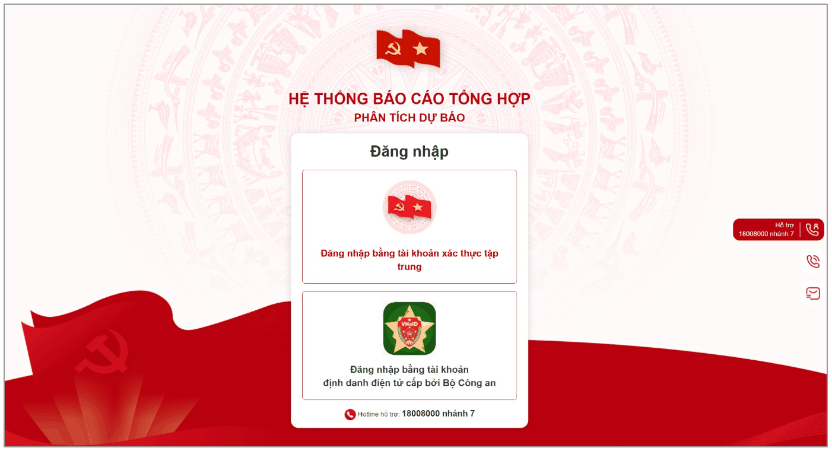

3.1 · ĐĂNG NHẬP HỆ THỐNG
3.1.1 Đăng nhập hệ thống
Mục đích: Truy cập hệ thống bằng tài khoản xác thực tập trung (SSO) hoặc tài khoản VNeID.
CÁC BƯỚC THỰC HIỆN
1
Truy cập hệ thống
Mở trình duyệt, vào địa chỉ https://baocao.dcs.vn
2
Cách 1 – Tài khoản xác thực tập trung (SSO)
Bấm ô phía trên, nhập tài khoản và mật khẩu xác thực tập trung.
2
3
Cách 2 – Tài khoản định danh điện tử VNeID
Bấm ô phía dưới, xác thực bằng tài khoản VNeID do Bộ Công an cấp.
3
Lưu ý
Cả hai cách đều vào cùng một tài khoản trên hệ thống. Sau khi đăng nhập, trang chủ hiển thị các menu theo quyền của tài khoản.
Hệ thống Báo cáo tổng hợp, phân tích, dự báo · baocao.dcs.vn
13
Notes:
Giới thiệu 2 cách đăng nhập: (2) tài khoản xác thực tập trung SSO; (3) tài khoản định danh điện tử VNeID do Bộ Công an cấp. Cả hai cách vào cùng một tài khoản. Nhắc người dùng chuẩn bị sẵn tài khoản trước buổi thực hành.

Slide 15



HƯỚNG DẪN SỬ DỤNG
Đơn vị thực hiện báo cáo
Tổ chức thu thập thông tin, cập nhật dữ liệu và gửi báo cáo đến đơn vị tổng hợp theo quy định.
3.2
CHỨC NĂNG CHÍNH
Xem Dashboard tiến độ
Xem báo cáo cần thực hiện
Dành cho: Cán bộ nhập liệu và lãnh đạo đơn vị thực hiện báo cáo.
Nhập liệu báo cáo
Trình phê duyệt báo cáo
Phê duyệt / Từ chối báo cáo
Chuyển xử lý báo cáo

Slide 16

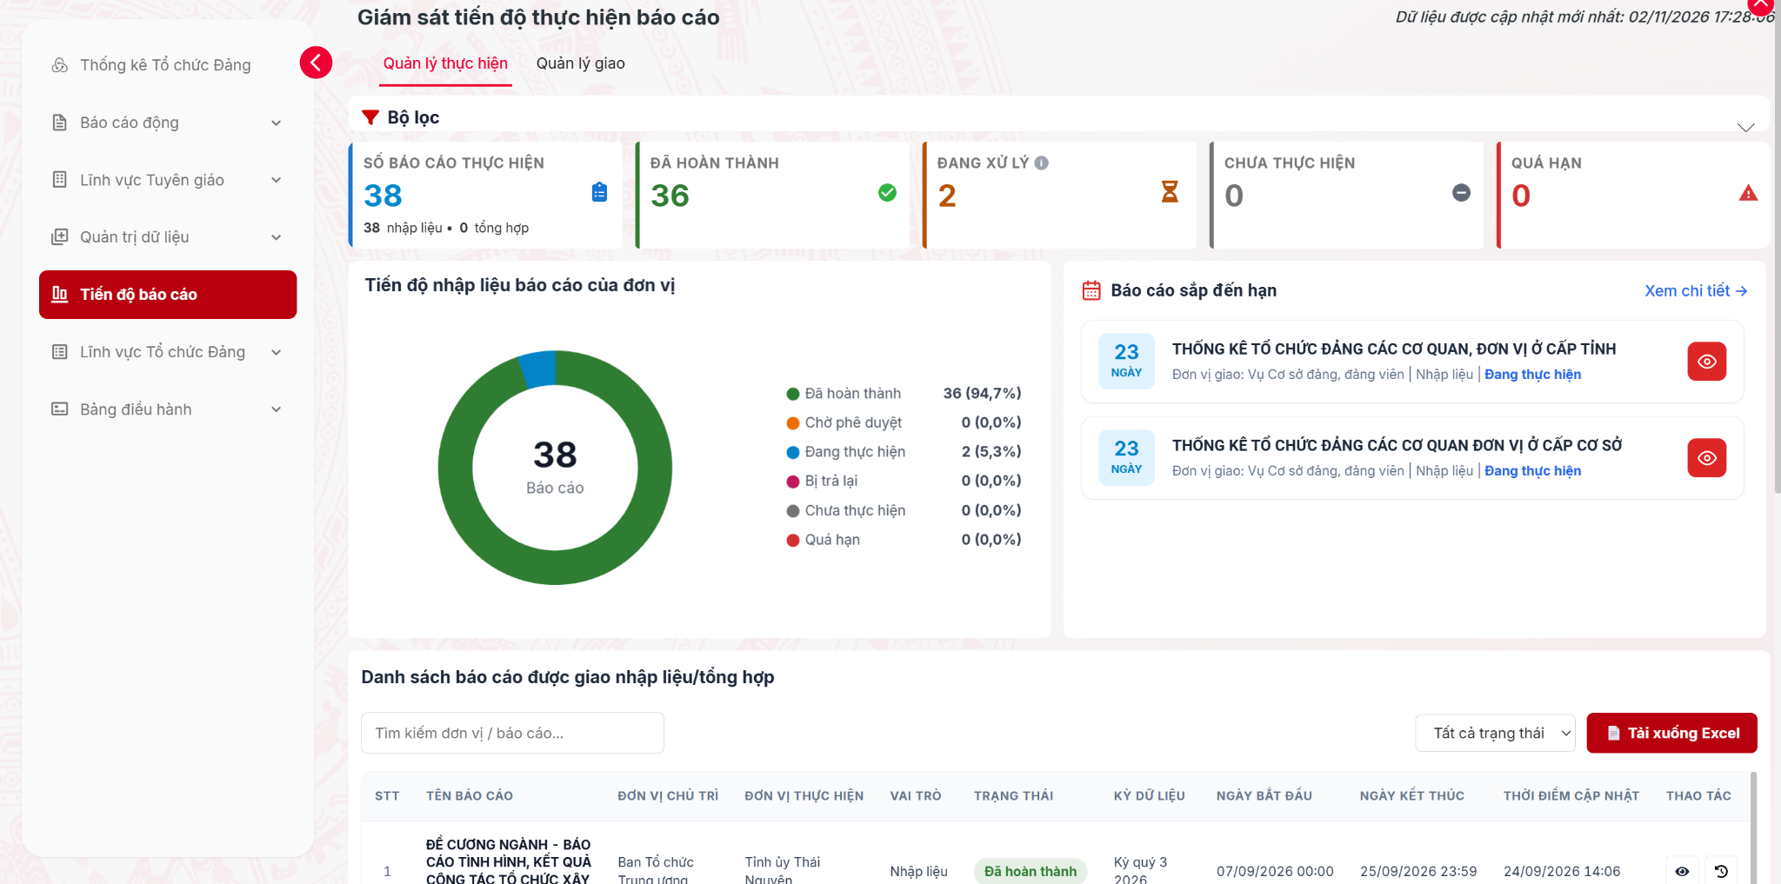

3.2 · ĐƠN VỊ THỰC HIỆN BÁO CÁO
3.2.1 Xem Dashboard tiến độ – Quản lý thực hiện
Mục đích: Theo dõi tổng quan tiến độ thực hiện báo cáo của đơn vị.
Người thực hiện: Tài khoản có quyền Báo cáo tiến độ
CÁC BƯỚC THỰC HIỆN
3
1
Mở menu Tiến độ báo cáo
2
Xem số liệu tổng quan
Thẻ Quản lý thực hiện: theo dõi số lượng và tiến độ các báo cáo đơn vị cần thực hiện.
2
1
3
Lọc dữ liệu
theo tên báo cáo, kỳ dữ liệu, đơn vị thực hiện.
4
4
Bấm Tải xuống Excel
để lưu dữ liệu về máy.
Mẹo
Bấm vào các con số thống kê để xem danh sách báo cáo tương ứng.
Hệ thống Báo cáo tổng hợp, phân tích, dự báo · baocao.dcs.vn
15

Slide 17
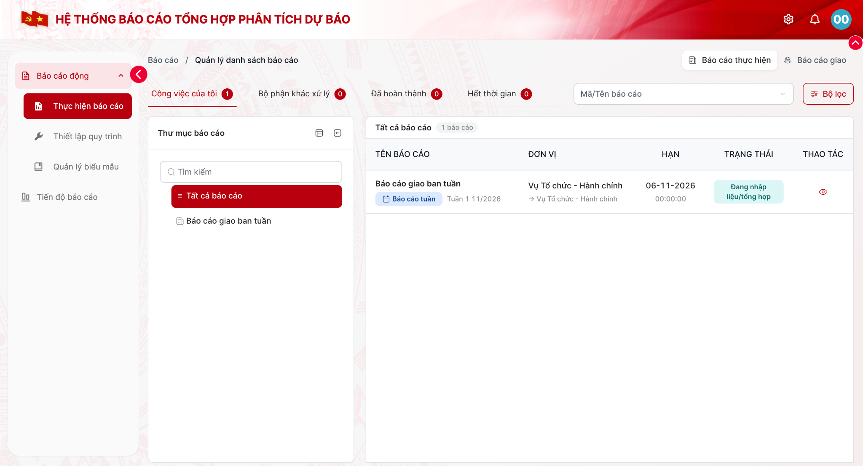
3.2 · ĐƠN VỊ THỰC HIỆN BÁO CÁO
3.2.2 Xem báo cáo cần thực hiện
ĐƯỜNG DẪN
Báo cáo động
›
Thực hiện báo cáo
›
Báo cáo thực hiện
CÁC THẺ TRÊN MÀN HÌNH
Công việc của tôi
Báo cáo đơn vị cần thực hiện
Bộ phận khác xử lý
Báo cáo đang do bộ phận khác xử lý
Đã hoàn thành
Báo cáo đã được lãnh đạo phê duyệt
Hết thời gian
Báo cáo hết thời gian mà chưa hoàn thành
Mẹo
Chọn báo cáo trong thẻ Công việc của tôi để bắt đầu nhập liệu.
Hệ thống Báo cáo tổng hợp, phân tích, dự báo · baocao.dcs.vn
16

Slide 18
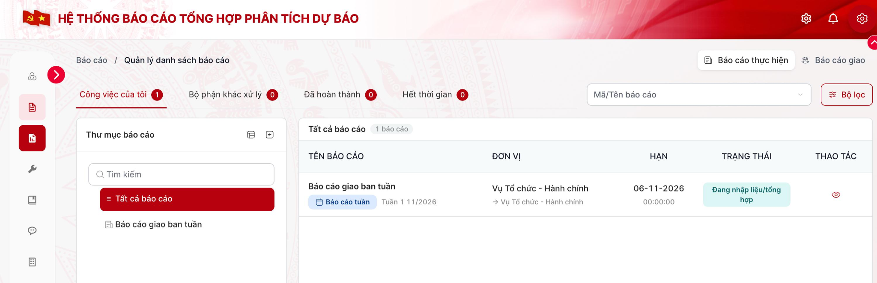
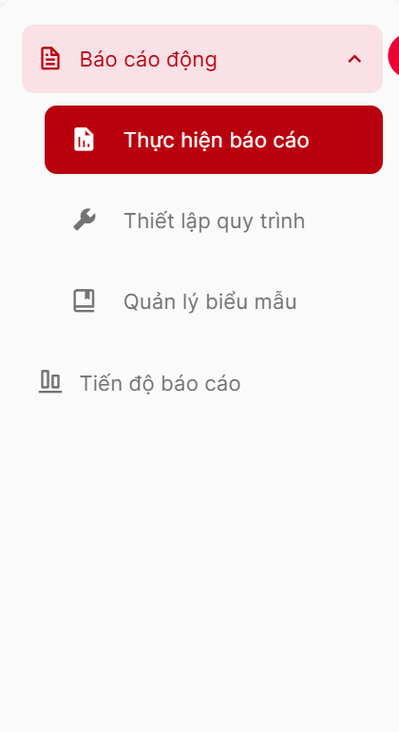
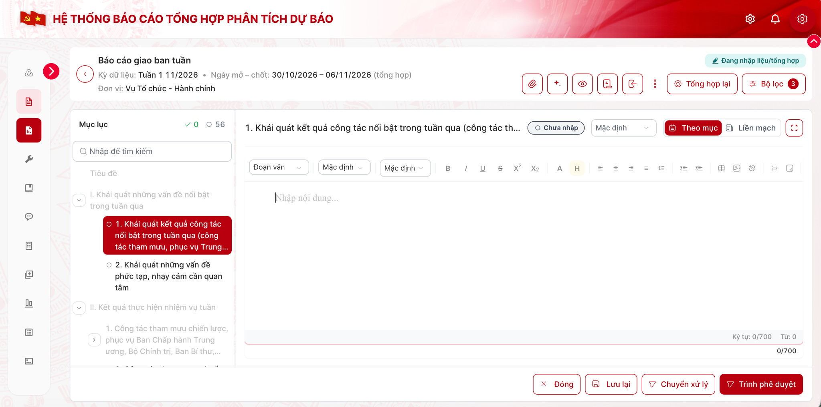
3.2 · ĐƠN VỊ THỰC HIỆN BÁO CÁO
3.2.3 Màn hình chi tiết báo cáo
ĐƯỜNG DẪN
Thực hiện báo cáo
›
Chọn thẻ
›
Chọn báo cáo cần thực hiện
THAO TÁC TẠI MÀN HÌNH CHI TIẾT
Nhập liệu
Thuyết minh, số liệu, danh sách
Nhập / Xuất Word
Báo cáo thuyết minh
Nhập / Xuất Excel
Báo cáo số liệu, danh sách
Xem trang in
Toàn bộ định dạng trang in của báo cáo
Chuyển xử lý
Chuyển cho đơn vị trực thuộc / liên quan
Báo cáo đính kèm
Đính kèm báo cáo, sở cứ gửi lên
Xem bản AI tóm tắt
Báo cáo thuyết minh
Hệ thống Báo cáo tổng hợp, phân tích, dự báo · baocao.dcs.vn
17

Slide 19
3.2 · ĐƠN VỊ THỰC HIỆN BÁO CÁO
3.2.4 Nhập liệu báo cáo thuyết minh
Mục đích: Nhập nội dung trực tiếp theo biểu mẫu được giao.
Người thực hiện: Cán bộ có quyền Nhập liệu
CÁC BƯỚC THỰC HIỆN
1
Nhập theo từng mục
chọn mục trên Mục lục bên trái.
2
Bấm Lưu lại
dữ liệu được lưu, có thể quay lại nhập tiếp.
3
Đóng
để đóng màn nhập liệu báo cáo.
1
4
Trình phê duyệt
khi đã nhập liệu xong.
3
2
4
Mẹo
Hai chế độ xem: Theo từng mục hoặc Tài liệu liền mạch.
Hệ thống Báo cáo tổng hợp, phân tích, dự báo · baocao.dcs.vn
18

Slide 20
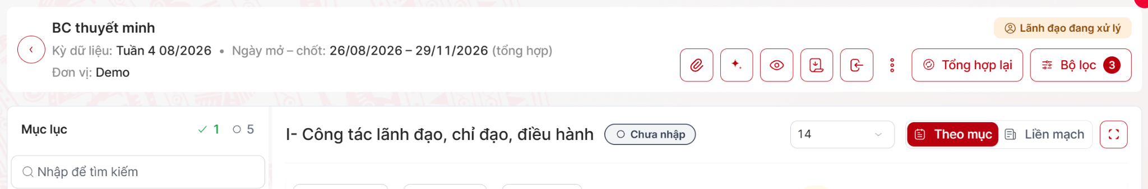
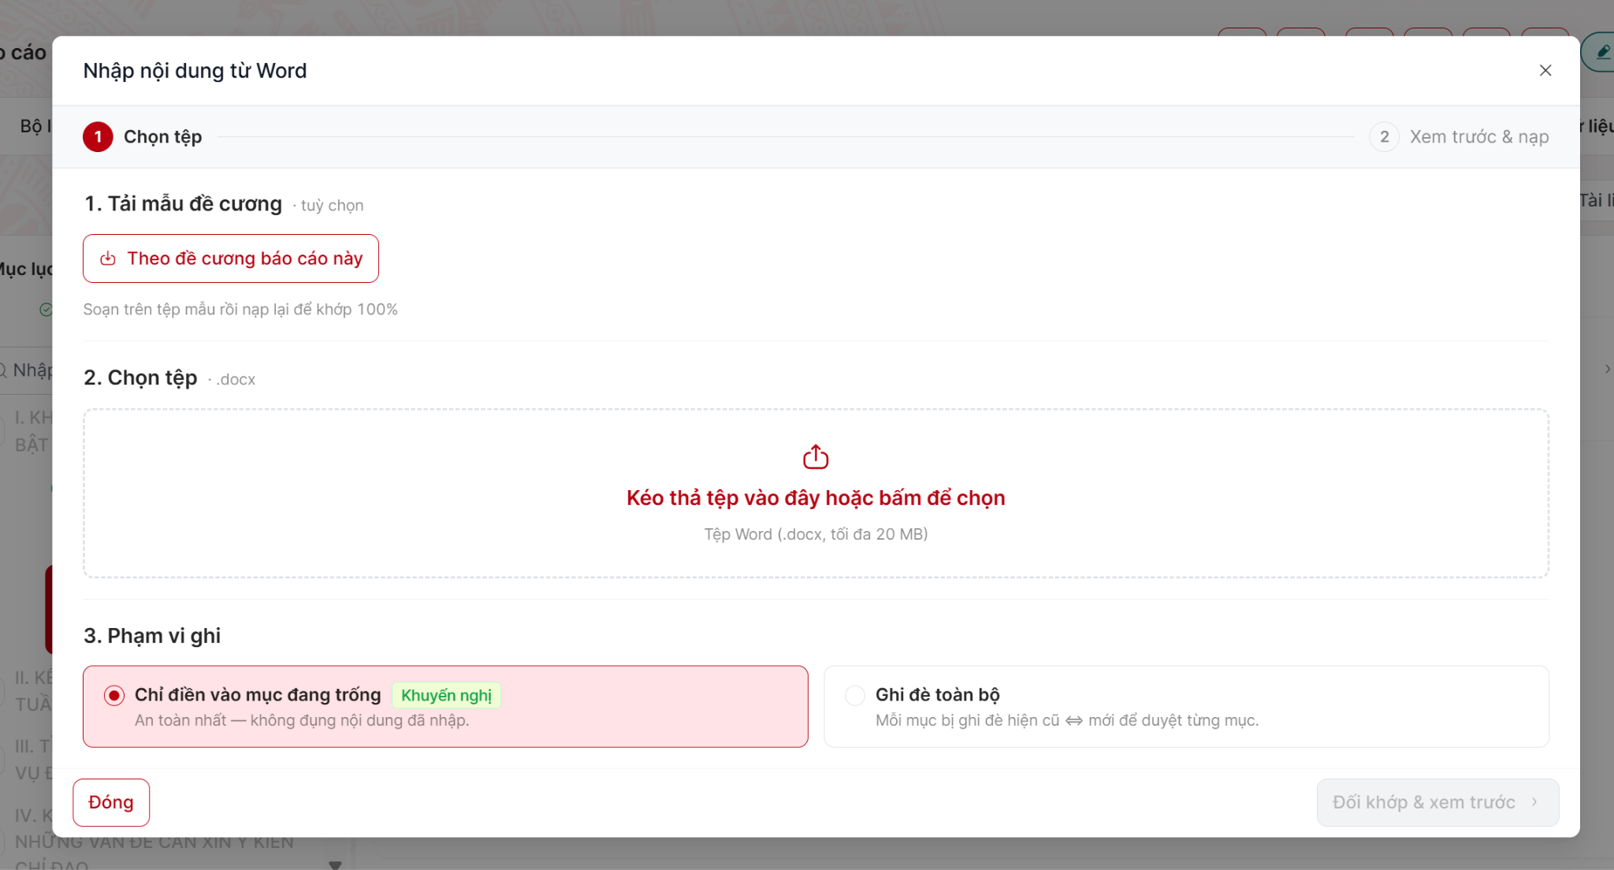
3.2 · ĐƠN VỊ THỰC HIỆN BÁO CÁO
3.2.5 Nhập liệu báo cáo thuyết minh bằng file Word
Mục đích: Nhập báo cáo từ file Word – chỉ áp dụng cho báo cáo thuyết minh.
2
3
Người thực hiện: Cán bộ có quyền Nhập liệu
CÁC BƯỚC THỰC HIỆN
1
Mở báo cáo cần nhập
Thực hiện báo cáo › Công việc của tôi › chọn báo cáo.
2
Bấm Tải file Word
tải biểu mẫu về máy và tiến hành nhập liệu.
3
Bấm Nhập dữ liệu từ file Word
Tải lên file đã nhập, chọn phạm vi ghi (Chỉ điền vào đầu mục trống / Ghi đè toàn bộ), bấm Đối khớp & xem trước để kiểm tra.
Hệ thống Báo cáo tổng hợp, phân tích, dự báo · baocao.dcs.vn
19

Slide 21
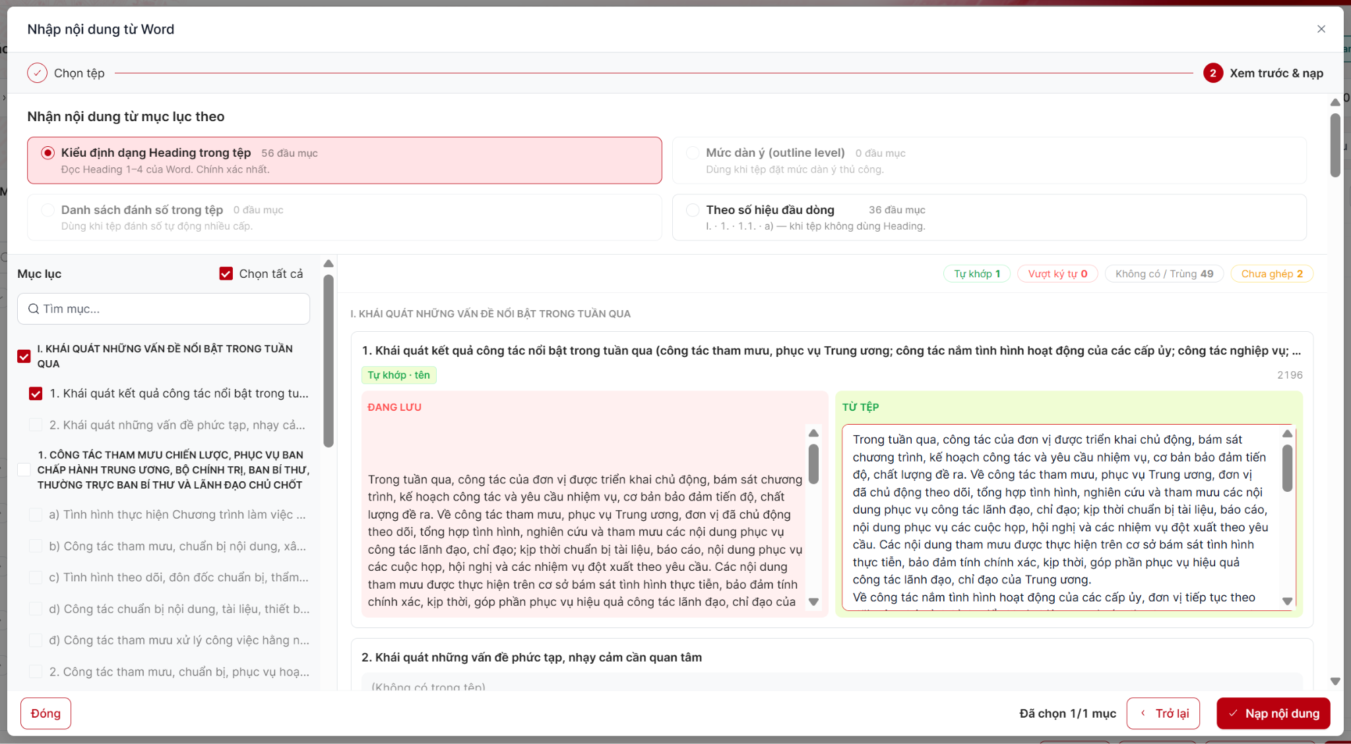

3.2 · ĐƠN VỊ THỰC HIỆN BÁO CÁO
3.2.5 Nhập liệu báo cáo thuyết minh bằng file Word
CÁC BƯỚC THỰC HIỆN (TIẾP)
4
Kiểm tra bản xem trước
chọn cách nhận mục lục, tích chọn các mục cần nạp.
4
5
Bấm Nạp nội dung
để cập nhật dữ liệu từ file vào báo cáo.
Lưu ý
File tải lên phải cùng thiết kế với biểu mẫu đang nhập liệu.
5
Hệ thống Báo cáo tổng hợp, phân tích, dự báo · baocao.dcs.vn
20

Slide 22
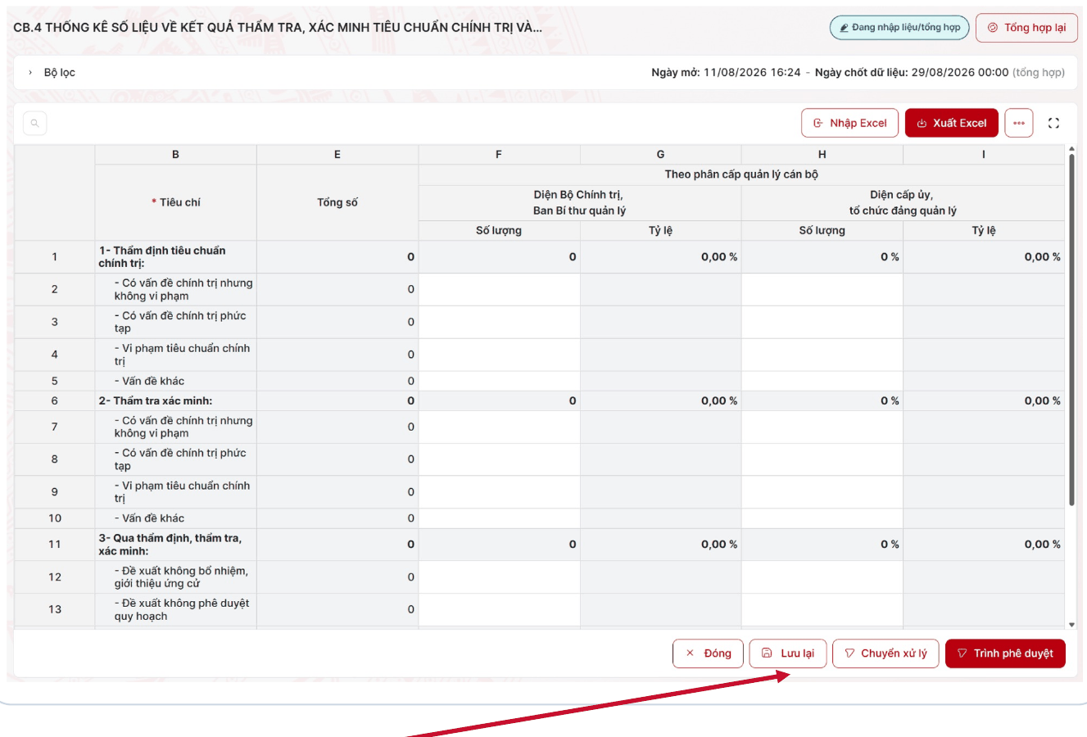
3.2 · ĐƠN VỊ THỰC HIỆN BÁO CÁO
3.2.6 Nhập liệu báo cáo số liệu
Mục đích: Nhập số liệu trực tiếp vào bảng cấu hình sẵn.
Người thực hiện: Cán bộ có quyền Nhập liệu
CÁC BƯỚC THỰC HIỆN
1
Nhập vào các ô màu trắng
Ô màu xám là ô công thức, hệ thống tự tính.
1
2
Bấm Lưu lại
để cập nhật dữ liệu lên hệ thống.
Mẹo
Có thể sao chép từ Excel và dán (Ctrl+V) trực tiếp vào bảng.
Lưu ý
Hệ thống báo lỗi nếu sai định dạng, sai công thức hoặc thiếu trường bắt buộc.
2
Hệ thống Báo cáo tổng hợp, phân tích, dự báo · baocao.dcs.vn
21

Slide 23
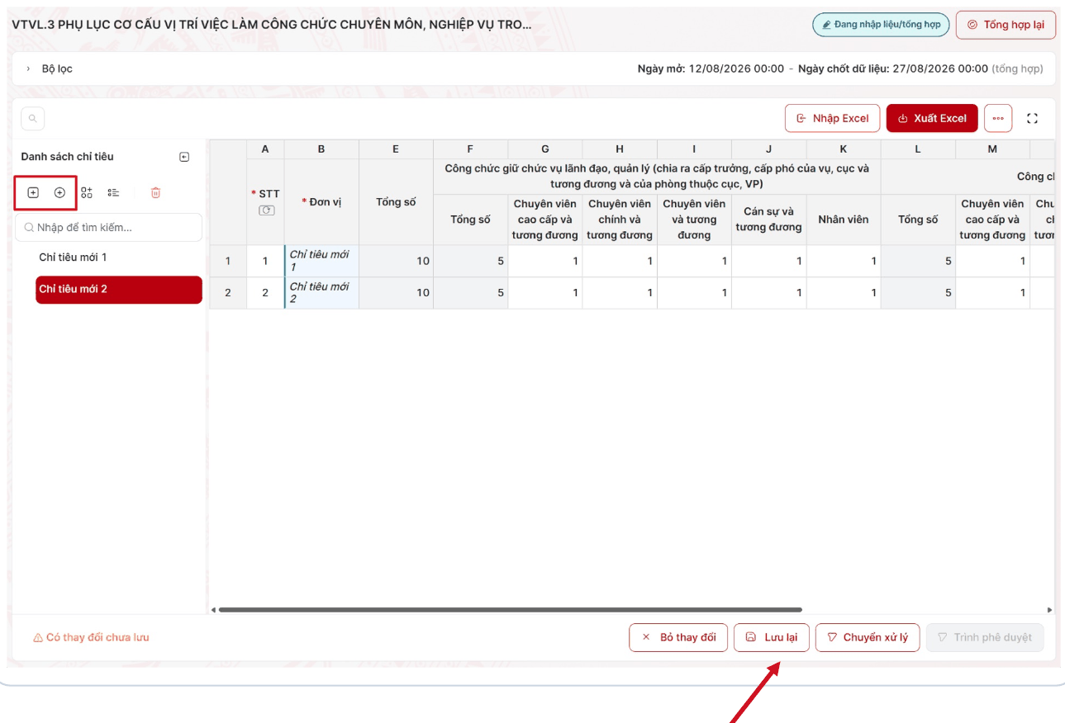
3.2 · ĐƠN VỊ THỰC HIỆN BÁO CÁO
3.2.7 Nhập liệu báo cáo danh sách
Mục đích: Nhập danh sách theo cấu trúc bảng thiết lập sẵn.
Người thực hiện: Cán bộ có quyền Nhập liệu
2
CÁC BƯỚC THỰC HIỆN
1
Nhập theo cấu trúc bảng
Báo cáo chưa có sẵn dòng: thêm dòng mới để nhập.
2
Thêm dòng khi cần
Dấu cộng thứ nhất: thêm hàng cùng cấp. Dấu cộng thứ hai: thêm hàng con.
1
3
Bấm Lưu lại
Lưu lại nội dung báo cáo vừa nhập liệu.
Lưu ý
Hệ thống báo lỗi nếu sai kiểu dữ liệu, sai công thức hoặc thiếu trường bắt buộc.
3
Hệ thống Báo cáo tổng hợp, phân tích, dự báo · baocao.dcs.vn
22

Slide 24
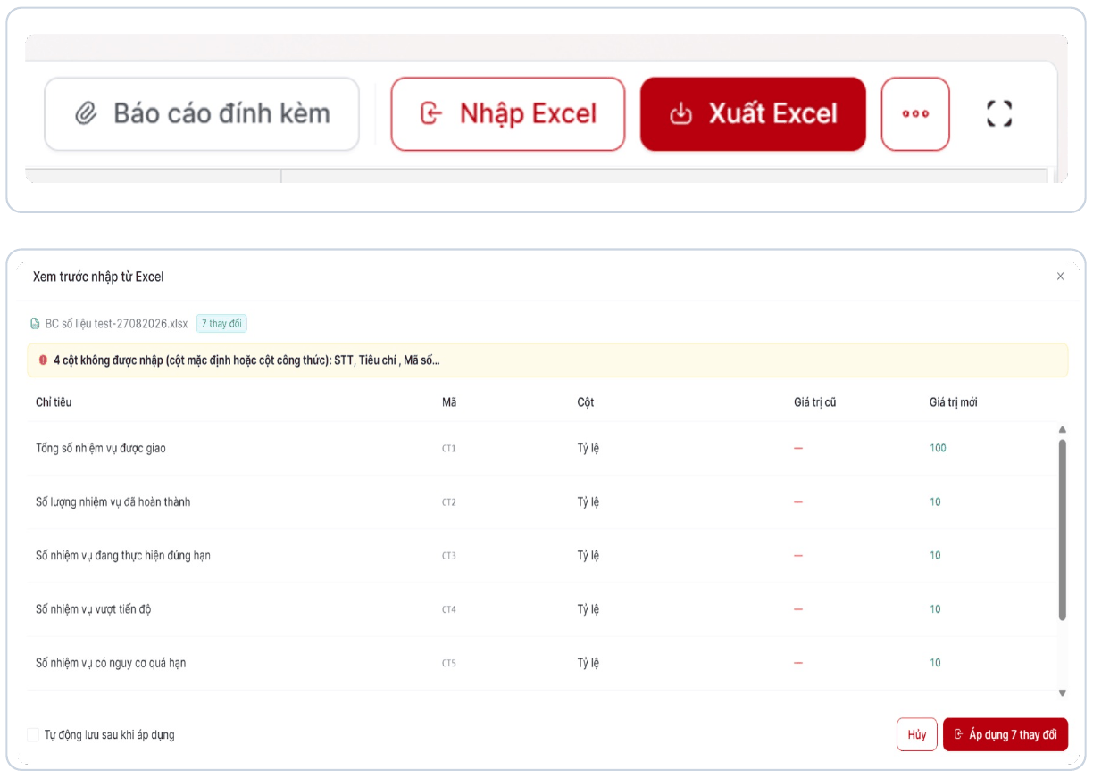
3.2 · ĐƠN VỊ THỰC HIỆN BÁO CÁO
3.2.8 Nhập liệu báo cáo số liệu, danh sách bằng file Excel
Mục đích: Nhập hàng loạt từ file Excel – chỉ áp dụng cho báo cáo số liệu, danh sách.
3
2
CÁC BƯỚC THỰC HIỆN
1
Mở báo cáo cần nhập
Thực hiện báo cáo › Công việc của tôi › chọn báo cáo.
2
Bấm Xuất Excel
tải biểu mẫu về máy và nhập liệu.
3
3
Bấm Nhập Excel
tải file lên; hệ thống hiển thị bản xem trước để kiểm tra.
4
Bấm Áp dụng thay đổi
để cập nhật dữ liệu từ file vào báo cáo.
Lưu ý
File tải lên phải cùng thiết kế với biểu mẫu đang nhập liệu.
4
Hệ thống Báo cáo tổng hợp, phân tích, dự báo · baocao.dcs.vn
23

Slide 25
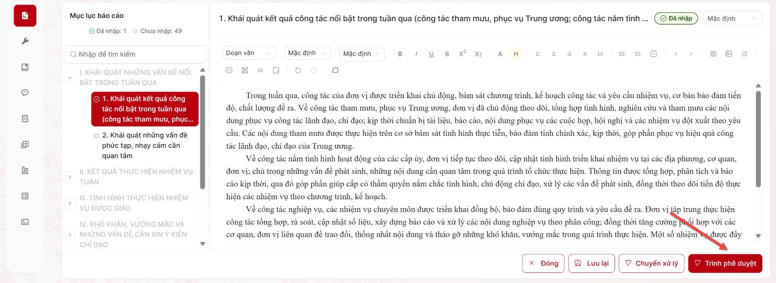
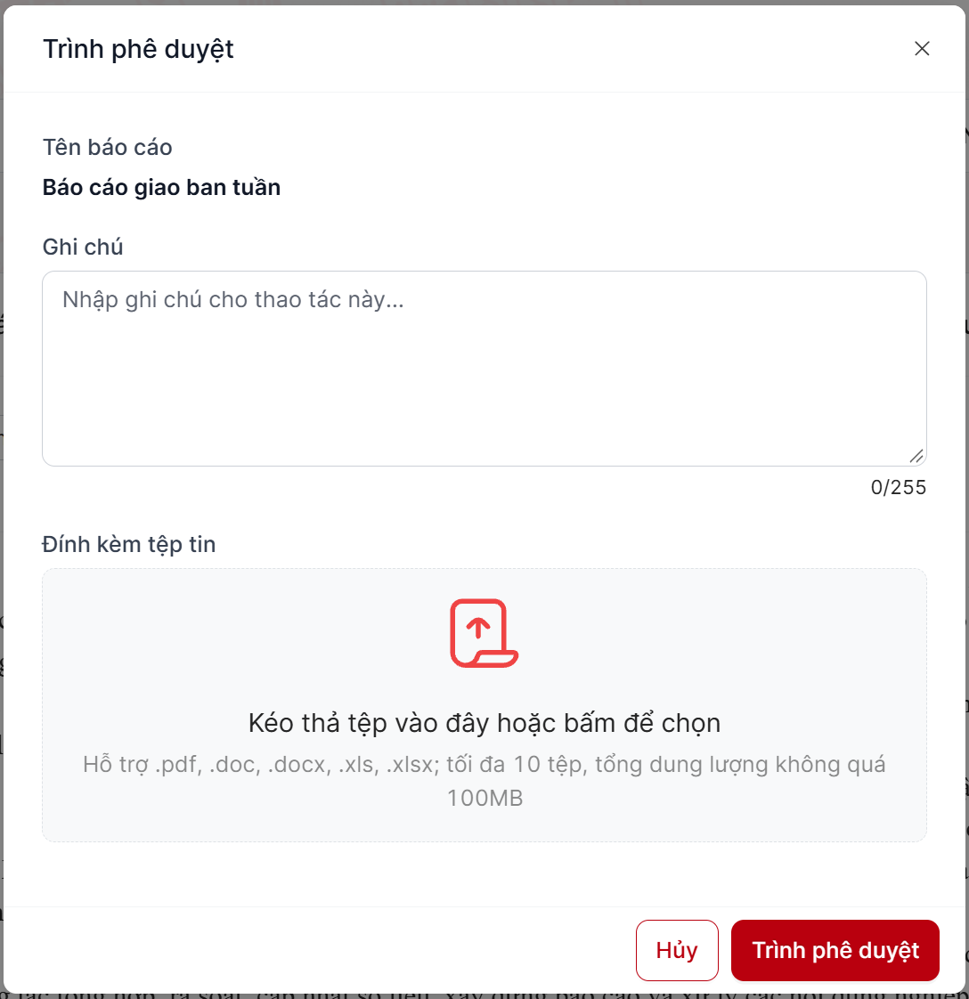
3.2 · ĐƠN VỊ THỰC HIỆN BÁO CÁO
3.2.9 Trình phê duyệt báo cáo
Mục đích: Cán bộ trình báo cáo lên lãnh đạo đơn vị.
Người thực hiện: Cán bộ có quyền Nhập liệu
ĐƯỜNG DẪN
Báo cáo động
›
Thực hiện báo cáo
1
›
Công việc của tôi
›
Chọn báo cáo
CÁC BƯỚC THỰC HIỆN
1
Bấm Trình phê duyệt
2
2
Nhập nội dung trình lãnh đạo
Đính kèm file sở cứ, giải trình nếu có (không bắt buộc).
2
3
Bấm Trình phê duyệt
Báo cáo chuyển sang trạng thái Lãnh đạo đang xử lý.
3
Hệ thống Báo cáo tổng hợp, phân tích, dự báo · baocao.dcs.vn
24

Slide 26
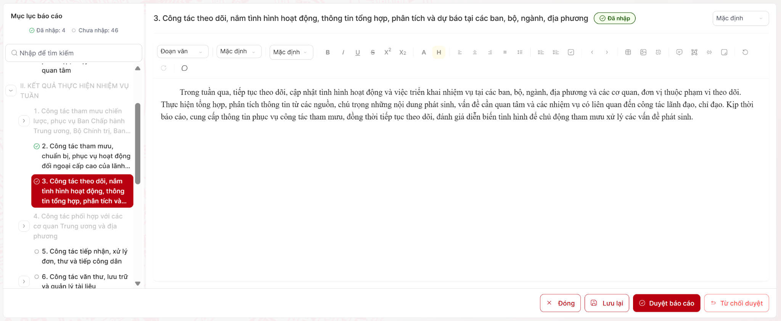
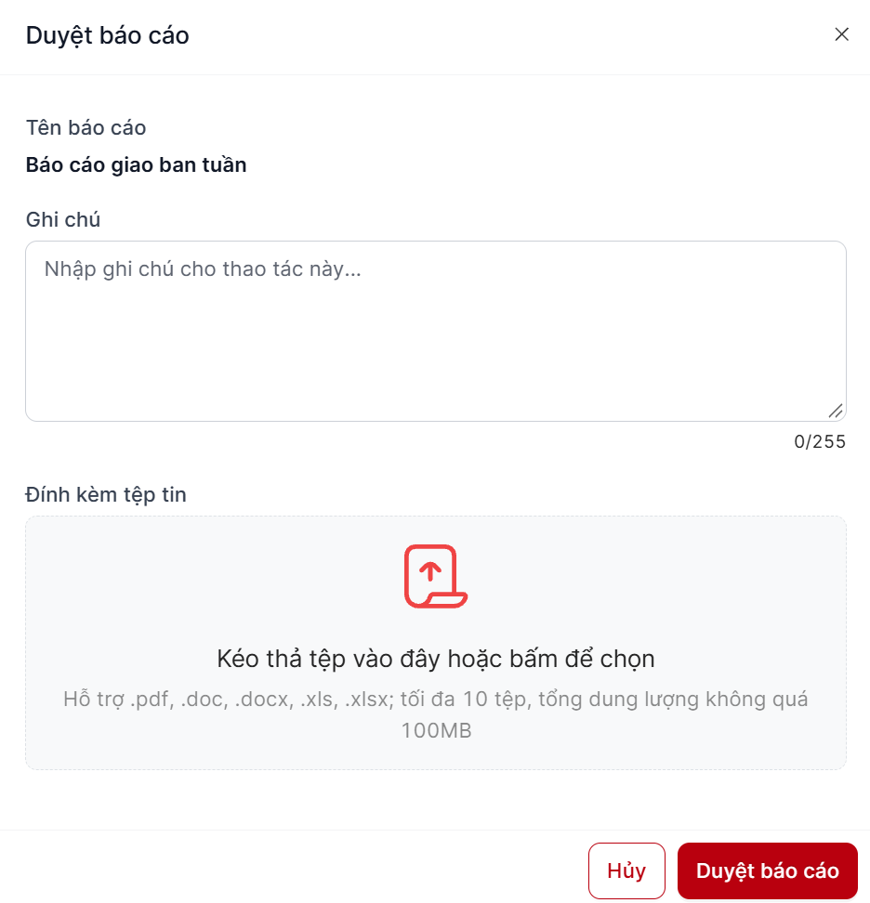

3.2 · ĐƠN VỊ THỰC HIỆN BÁO CÁO
3.2.10 Phê duyệt / Từ chối báo cáo
Mục đích: Lãnh đạo đơn vị phê duyệt hoặc từ chối báo cáo.
Người thực hiện: Cán bộ có quyền Phê duyệt
ĐƯỜNG DẪN
Thực hiện báo cáo
›
Công việc của tôi
›
Chọn báo cáo cần duyệt
2
3
CÁC BƯỚC THỰC HIỆN
2
3
1
Mở báo cáo cần duyệt
Trạng thái: Trình phê duyệt / Lãnh đạo đang xử lý.
2
Duyệt báo cáo
Báo cáo chuyển sang Đã phê duyệt và được gửi lên đơn vị tổng hợp.
3
Hoặc Từ chối duyệt
Kèm ý kiến chỉnh sửa; báo cáo trở về Đang nhập liệu / tổng hợp.
Hệ thống Báo cáo tổng hợp, phân tích, dự báo · baocao.dcs.vn
25

Slide 27
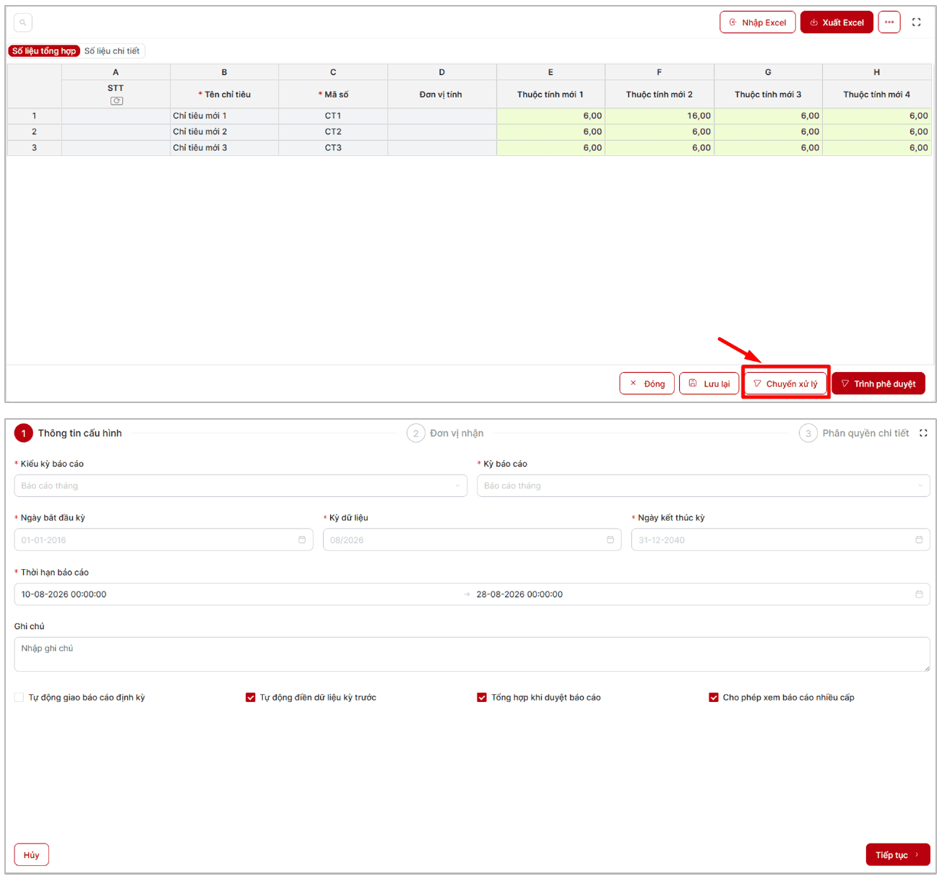
3.2 · ĐƠN VỊ THỰC HIỆN BÁO CÁO
3.2.11 Chuyển xử lý báo cáo – Bước 1
1 Thiết lập kỳ giao
2 Chọn đơn vị nhận
3 Phân quyền chi tiết
ĐƯỜNG DẪN
Thực hiện báo cáo
›
Công việc của tôi
›
Chọn báo cáo
›
Chuyển xử lý
CÁC BƯỚC THỰC HIỆN
1
Thiết lập kỳ giao báo cáo
Nhập kiểu kỳ báo cáo (tháng/quý/năm…), kỳ dữ liệu (kỳ mà báo cáo phản ánh) và thời hạn báo cáo (ngày mở/đóng nhập liệu).
1
2
Bấm Tiếp tục
để sang bước chọn đơn vị nhận.
Ví dụ
Báo cáo ngày: nhập Thời gian mở và Thời gian đóng – khoảng thời gian đơn vị nhận được phép nhập liệu.
2
Hệ thống Báo cáo tổng hợp, phân tích, dự báo · baocao.dcs.vn
26
Notes:
Chuyển xử lý dùng khi đơn vị cần các đơn vị trực thuộc cùng nhập liệu; đơn vị chuyển sẽ trở thành đơn vị tổng hợp.

Slide 28
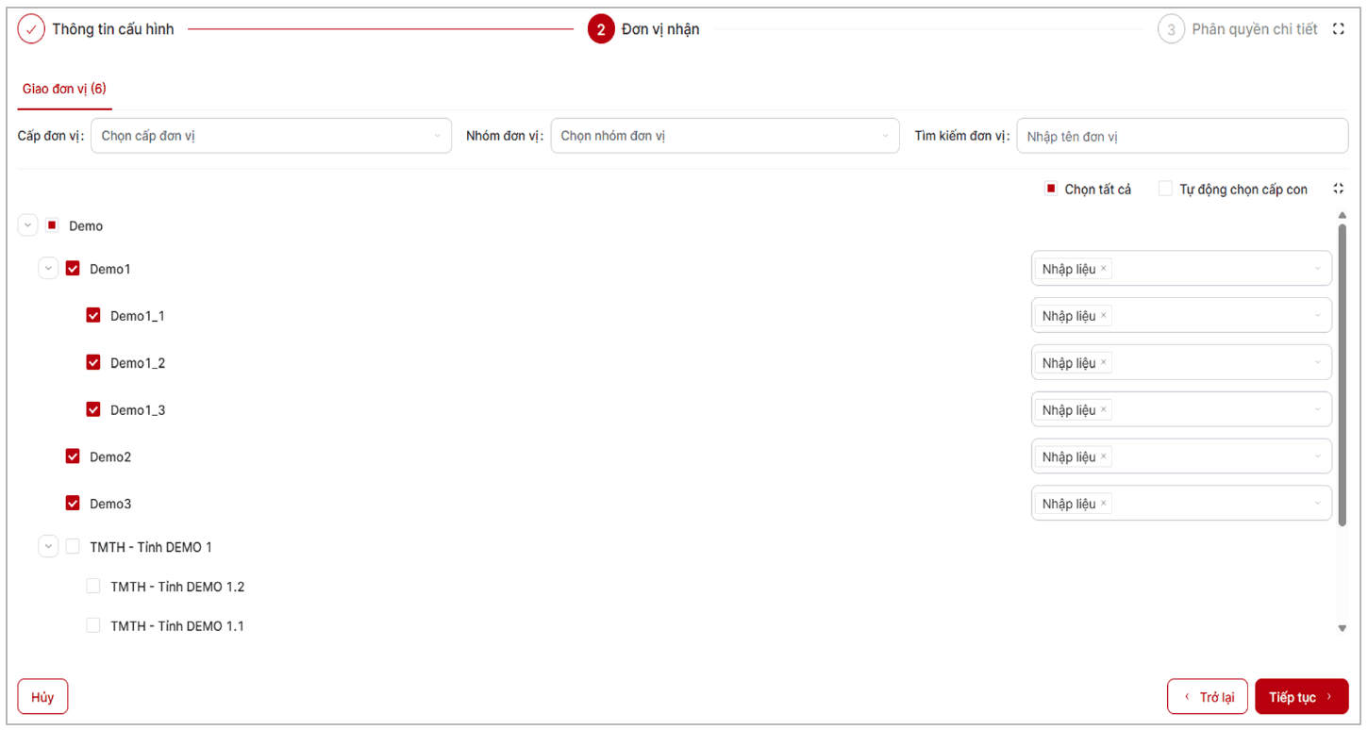
3.2 · ĐƠN VỊ THỰC HIỆN BÁO CÁO
3.2.11 Chuyển xử lý báo cáo – Bước 2
1 Thiết lập kỳ giao
2 Chọn đơn vị nhận
3 Phân quyền chi tiết
CÁC BƯỚC THỰC HIỆN
1
Tích chọn đơn vị nhận
tại ô vuông phía trước tên đơn vị.
1
2
2
Gán quyền Nhập liệu
tại ô bên phải tên từng đơn vị nhận.
3
Bấm Tiếp tục
để sang bước phân quyền chi tiết.
Lưu ý quan trọng
Đơn vị nhận: thực hiện nhập liệu.
Đơn vị chuyển: trở thành đơn vị tổng hợp, xem được trạng thái nhập liệu và số liệu của từng đơn vị trực thuộc.
3
Hệ thống Báo cáo tổng hợp, phân tích, dự báo · baocao.dcs.vn
27

Slide 29
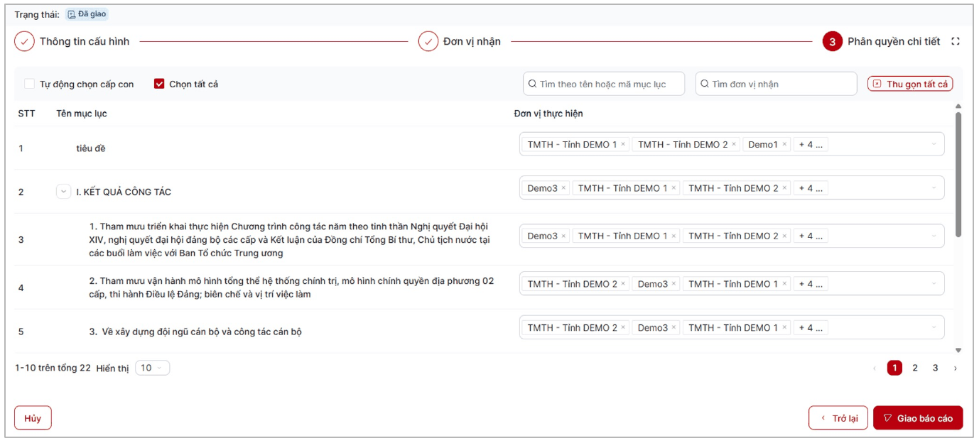
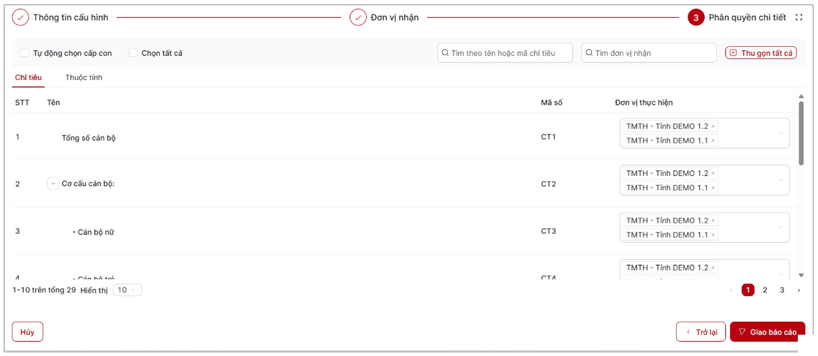
3.2 · ĐƠN VỊ THỰC HIỆN BÁO CÁO
3.2.11 Chuyển xử lý báo cáo – Bước 3
1 Thiết lập kỳ giao
2 Chọn đơn vị nhận
3 Phân quyền chi tiết
Báo cáo thuyết minh
CÁC BƯỚC THỰC HIỆN
2
1
Phân quyền phần được nhập
Đơn vị chỉ nhập, cập nhật phần được phân quyền.
1
2
Hoặc bật Chọn tất cả các đơn vị
để tất cả đơn vị nhập toàn bộ báo cáo.
3
Bấm Giao báo cáo
để giao xuống các đơn vị trực thuộc.
3
PHẠM VI PHÂN QUYỀN
Báo cáo số liệu / danh sách
Thuyết minh
Phân quyền theo từng mục lục
Số liệu, danh sách
Phân quyền theo thuộc tính (cột) và chỉ tiêu (hàng)
1
3
Hệ thống Báo cáo tổng hợp, phân tích, dự báo · baocao.dcs.vn
28

Slide 30


HƯỚNG DẪN SỬ DỤNG
Đơn vị tổng hợp báo cáo
Theo dõi tiến độ, xem kết quả tổng hợp báo cáo của các đơn vị và trả lại báo cáo chưa đạt yêu cầu.
3.3
CHỨC NĂNG CHÍNH
Xem Dashboard tiến độ
Xem danh sách báo cáo giao
Dành cho: Cán bộ thực hiện tổng hợp báo cáo.
Xem báo cáo tổng hợp
Trả lại báo cáo

Slide 31
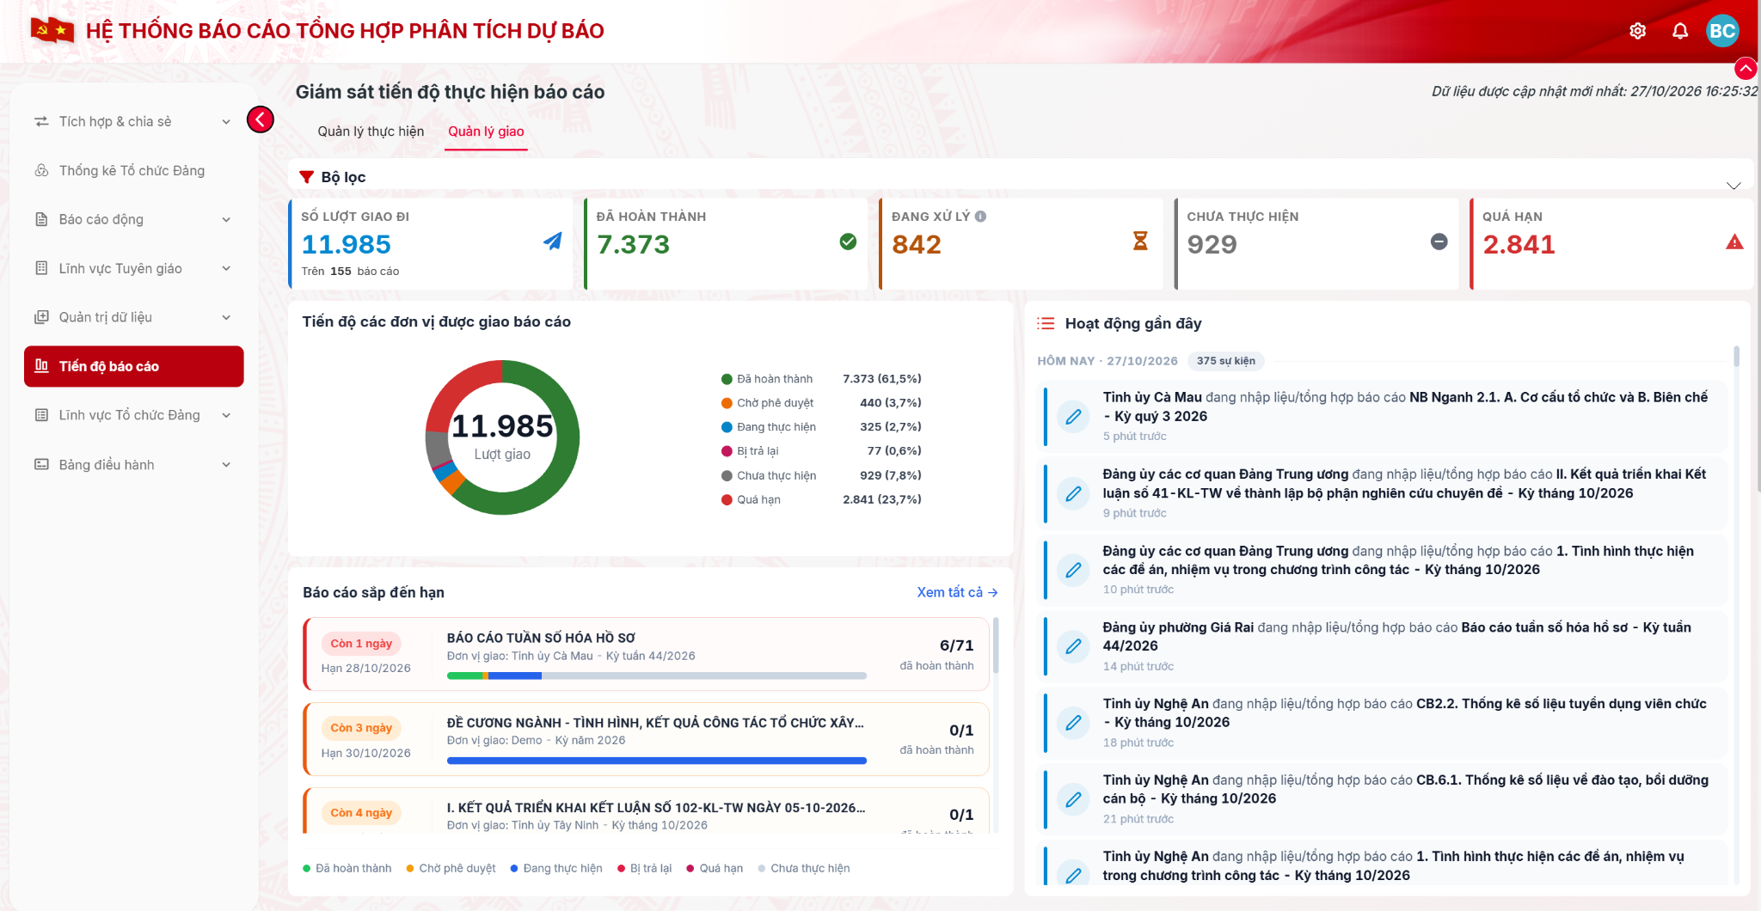
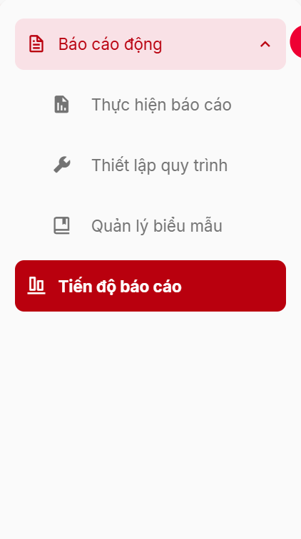
3.3 · ĐƠN VỊ TỔNG HỢP BÁO CÁO
3.3.1 Xem Dashboard tiến độ – Quản lý giao
Mục đích: Theo dõi số lượng và tiến độ các báo cáo đơn vị đã giao đi.
Người thực hiện: Tài khoản có quyền Báo cáo tiến độ
2
CÁC BƯỚC THỰC HIỆN
3
1
Mở menu Tiến độ báo cáo
4
2
Chọn thẻ Quản lý giao
Xem số lượt giao đi, đã hoàn thành, đang xử lý, chưa thực hiện, quá hạn.
1
3
Lọc dữ liệu
theo tên báo cáo, kỳ dữ liệu, đơn vị thực hiện.
4
Theo dõi tiến độ đơn vị
biểu đồ đơn vị được giao, báo cáo sắp đến hạn, hoạt động gần đây.
Mẹo
Bấm vào các con số thống kê để xem danh sách báo cáo tương ứng.
Hệ thống Báo cáo tổng hợp, phân tích, dự báo · baocao.dcs.vn
30

Slide 32
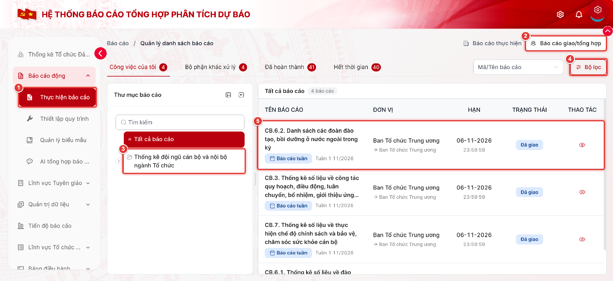
3.3 · ĐƠN VỊ TỔNG HỢP BÁO CÁO
3.3.2 Xem danh sách báo cáo giao/tổng hợp
Mục đích: Xem danh sách các báo cáo đơn vị đã giao, theo dõi trạng thái và mở báo cáo tổng hợp.
Người thực hiện: Cán bộ, lãnh đạo đơn vị tổng hợp
4
CÁC BƯỚC THỰC HIỆN
1
1
Mở Thực hiện báo cáo
tại menu Báo cáo động.
2
Chọn Báo cáo giao/tổng hợp
ở góc trên bên phải màn hình.
3
Chọn thư mục báo cáo
tại cây Thư mục báo cáo bên trái.
4
Bấm Bộ lọc
để tìm báo cáo theo điều kiện cần xem.
5
Chọn báo cáo cần xem
bấm vào tên báo cáo để mở báo cáo tổng hợp.
Hệ thống Báo cáo tổng hợp, phân tích, dự báo · baocao.dcs.vn
31
Notes:
Đơn vị tổng hợp xem các báo cáo mình đã giao tại thẻ Báo cáo giao/tổng hợp (khác với thẻ Báo cáo thực hiện là các báo cáo đơn vị mình phải làm).

Slide 33
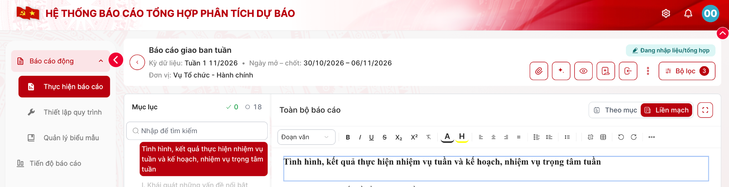
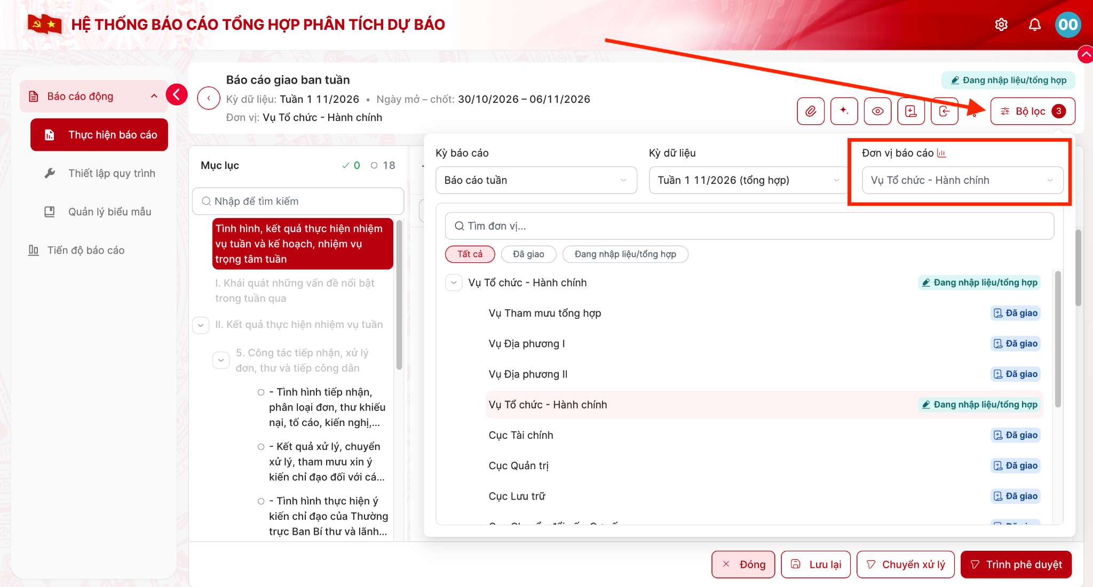
3.3 · ĐƠN VỊ TỔNG HỢP BÁO CÁO
3.3.3 Xem báo cáo tổng hợp – Thuyết minh
Mục đích: Xem nội dung tổng hợp và trạng thái của từng đơn vị.
Người thực hiện: Tài khoản có quyền biên soạn / phê duyệt báo cáo tổng hợp
1
ĐƯỜNG DẪN
Thực hiện báo cáo
›
Báo cáo giao/tổng hợp
›
Công việc của tôi
›
Chọn báo cáo
2
CÁCH XEM (SỐ ① – ④ TRÊN HÌNH)
Theo từng mục
Xem báo cáo theo mục
3
Tài liệu liền mạch
Xem toàn văn, chỉnh sửa trực tiếp
4
Xem trước
Xem theo định dạng chuẩn
Bộ lọc › Đơn vị báo cáo
Trạng thái xử lý của từng đơn vị
Hệ thống Báo cáo tổng hợp, phân tích, dự báo · baocao.dcs.vn
32

Slide 34
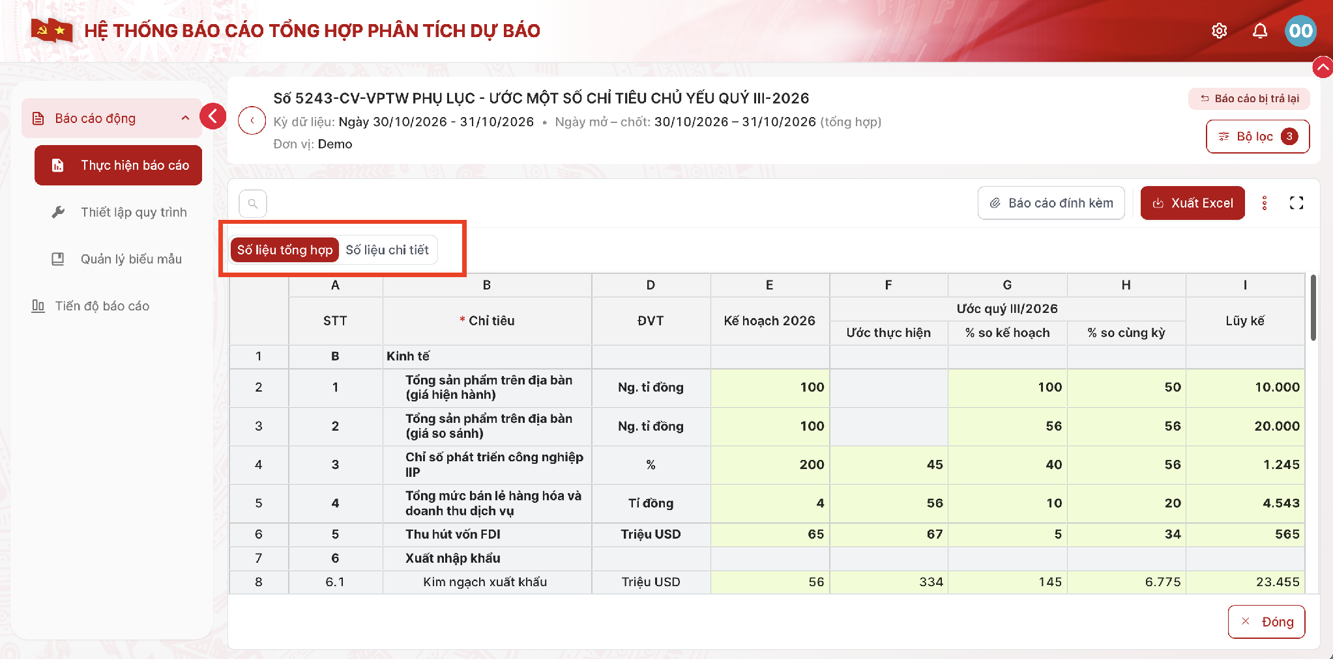
3.3 · ĐƠN VỊ TỔNG HỢP BÁO CÁO
3.3.3 Xem báo cáo tổng hợp – Số liệu, danh sách
Mục đích: Xem số liệu tổng hợp và số liệu chi tiết của từng đơn vị.
ĐƯỜNG DẪN
Thực hiện báo cáo
›
Báo cáo giao/tổng hợp
›
Công việc của tôi
›
Chọn báo cáo
HAI CHẾ ĐỘ XEM
Số liệu tổng hợp
Số liệu đã tổng hợp từ các đơn vị theo quy tắc thiết lập
Số liệu chi tiết
Số liệu từng đơn vị (hoặc chọn Đơn vị báo cáo tại Bộ lọc)
Khi nào bắt đầu tổng hợp?
Khi tất cả đơn vị được phân công đã ở trạng thái Đã phê duyệt hoặc đã hết thời gian nhập liệu.
Hệ thống Báo cáo tổng hợp, phân tích, dự báo · baocao.dcs.vn
33

Slide 35
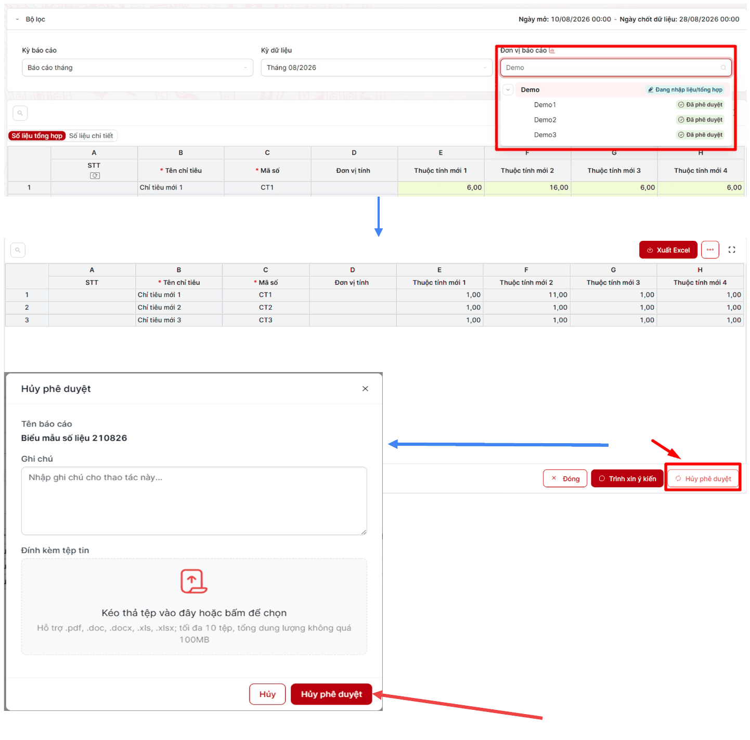
3.3 · ĐƠN VỊ TỔNG HỢP BÁO CÁO
3.3.4 Trả lại báo cáo của đơn vị
Mục đích: Trả lại báo cáo khi đơn vị chưa đạt yêu cầu để đơn vị chỉnh sửa và trình lại.
1
Người thực hiện: Cán bộ, lãnh đạo đơn vị tổng hợp
ĐƯỜNG DẪN
Thực hiện báo cáo
›
Báo cáo giao/tổng hợp
›
Công việc của tôi
›
Chọn báo cáo
CÁC BƯỚC THỰC HIỆN
2
1
Chọn đơn vị tại phần lọc dữ liệu
để xem báo cáo chi tiết đơn vị đã nhập.
2
Chọn Hủy phê duyệt
nếu báo cáo chưa đạt yêu cầu.
3
Nhập ghi chú, đính kèm (nếu có)
bấm Hủy phê duyệt để trả lại báo cáo.
3
Hệ thống Báo cáo tổng hợp, phân tích, dự báo · baocao.dcs.vn
34
Notes:
Trả lại là Hủy phê duyệt báo cáo của đơn vị: báo cáo quay về trạng thái Đang nhập liệu, đơn vị nhận được ghi chú, sửa rồi trình lại.

Slide 36





HƯỚNG DẪN SỬ DỤNG
Quản trị đơn vị và tài khoản
Tài khoản Quản trị (Lead) quản lý cây đơn vị, tài khoản người dùng và phân quyền của cơ quan trên hệ thống.
3.4
CHỨC NĂNG CHÍNH
Quản lý cây đơn vị
Thêm mới đơn vị
Dành cho: Quản trị viên (Lead) của đơn vị.
Quản lý người dùng
Thêm mới tài khoản
Phân quyền tài khoản

Slide 37







3.4 · QUẢN TRỊ ĐƠN VỊ VÀ TÀI KHOẢN
Quản trị viên (Lead) tự quản lý đơn vị và tài khoản
Cơ quan chủ quản chủ động tạo lập đơn vị trực thuộc và cấp tài khoản cho cán bộ thông qua tài khoản Quản trị (Lead). Chức năng nằm tại biểu tượng Cài đặt (bánh răng) trên thanh tiêu đề.
Thêm mới/ Cập nhật đơn vị trực thuộc
Thêm mới tài khoản
thuộc đơn vị trực thuộc
Quản trị đơn vị
VÍ DỤ
Đơn vị dùng tài khoản Quản trị (Lead) để tạo mới đơn vị trực và khởi tạo tài khoản cho cán bộ của đơn vị đó.
Quản trị viên cũng có thể khởi tạo thêm tài khoản cho cán bộ thuộc các đơn vị trực thuộc khác đã có sẵn trên hệ thống.
Hệ thống Báo cáo tổng hợp, phân tích, dự báo · baocao.dcs.vn
36
Notes:
Lead của cơ quan tạo đơn vị trực thuộc và cấp tài khoản cho cán bộ – không cần chờ đơn vị triển khai.

Slide 38
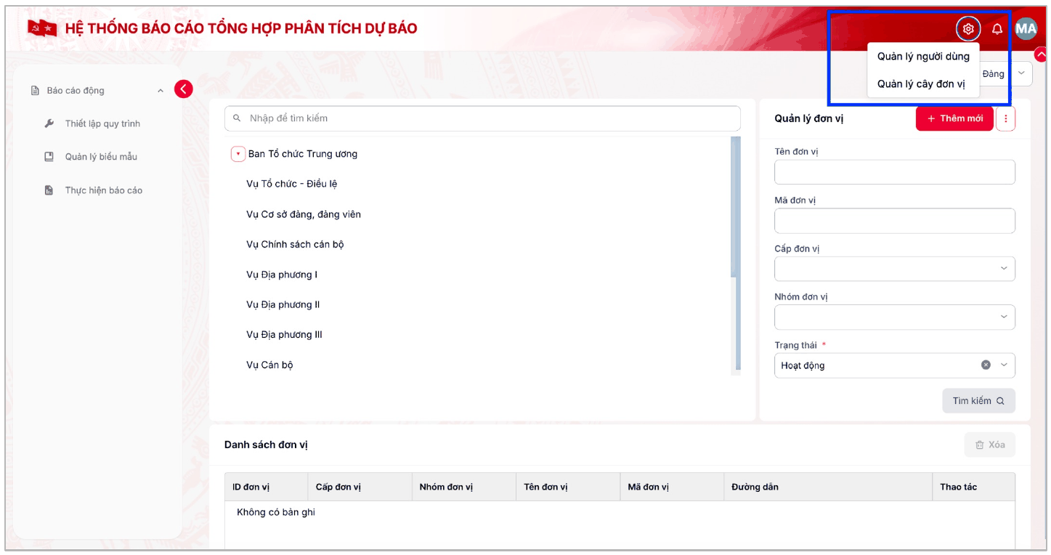

3.4 · QUẢN TRỊ ĐƠN VỊ VÀ TÀI KHOẢN
3.4.1 Quản lý cây đơn vị
Mục đích: Xem và cập nhật cây đơn vị của cơ quan.
Người thực hiện: Quản trị viên (Lead) của đơn vị
ĐƯỜNG DẪN
Cài đặt (bánh răng)
›
Quản lý cây đơn vị
THAO TÁC TẠI MÀN HÌNH
Xem cây đơn vị
Thêm mới đơn vị
Cập nhật thông tin đơn vị
Tìm kiếm đơn vị
Xem danh sách đơn vị
Hệ thống Báo cáo tổng hợp, phân tích, dự báo · baocao.dcs.vn
37

Slide 39
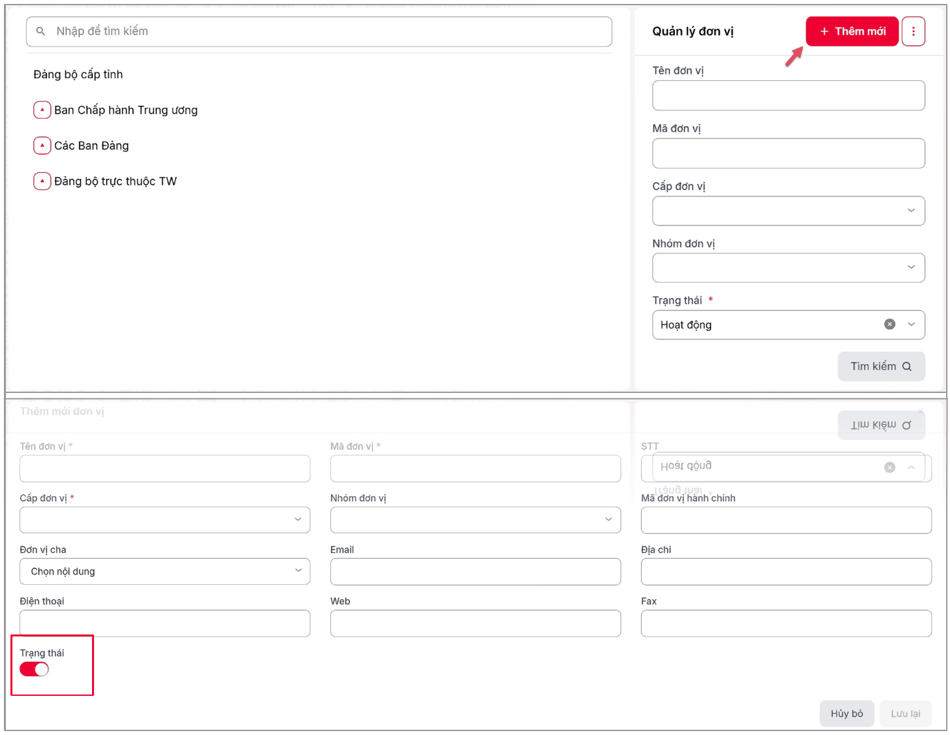
3.4 · QUẢN TRỊ ĐƠN VỊ VÀ TÀI KHOẢN
3.4.2 Thêm mới đơn vị – Cách 1: nhập trực tiếp
Mục đích: Thêm từng đơn vị trực thuộc vào cây đơn vị.
1
Người thực hiện: Quản trị viên (Lead) của đơn vị
ĐƯỜNG DẪN
Cài đặt
›
Quản lý cây đơn vị
›
Thêm mới
CÁC BƯỚC THỰC HIỆN
1
Chọn Thêm mới
trên thanh công cụ của màn Quản lý cây đơn vị.
2
2
Nhập thông tin đơn vị
Các trường có dấu (*) là bắt buộc.
3
Bấm Lưu lại
hoặc Hủy bỏ để thoát.
Lưu ý quan trọng
Luôn bật Trạng thái để kích hoạt đơn vị (ô khoanh đỏ trên hình).
3
Hệ thống Báo cáo tổng hợp, phân tích, dự báo · baocao.dcs.vn
38

Slide 40
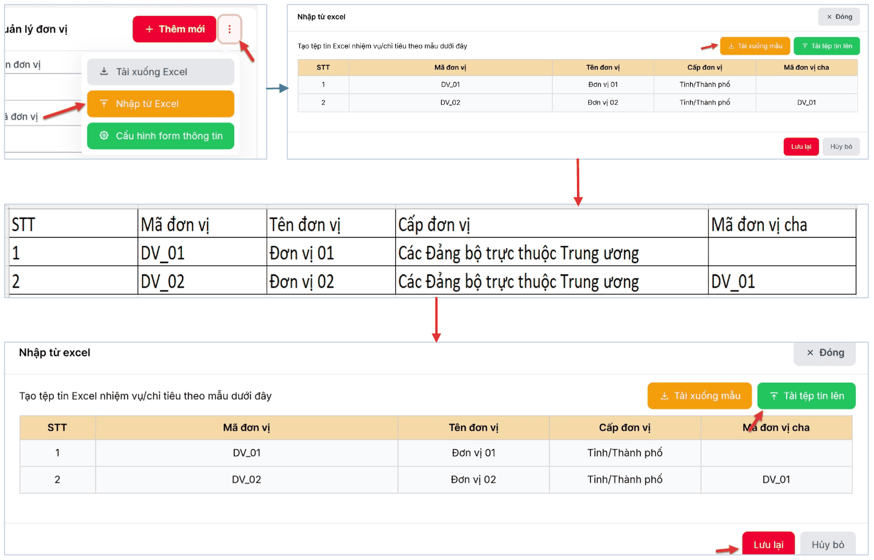
3.4 · QUẢN TRỊ ĐƠN VỊ VÀ TÀI KHOẢN
3.4.2 Thêm mới đơn vị – Cách 2: nhập bằng Excel
Mục đích: Thêm hàng loạt đơn vị từ file Excel mẫu.
2
CÁC BƯỚC THỰC HIỆN
1
1
Chọn Nhập từ Excel
tại biểu tượng tùy chọn bên cạnh nút + Thêm mới.
2
Bấm Tải xuống mẫu
để nhận file đúng cấu trúc chuẩn.
3
3
Nhập đủ các cột bắt buộc
Mã đơn vị, Tên đơn vị, Cấp đơn vị, Mã đơn vị cha (nếu có).
4
Tải tệp tin lên
kiểm tra dữ liệu trên lưới, bấm Lưu lại.
4
Lưu ý quan trọng
Cấp đơn vị hợp lệ: Cài đặt › Quản lý cấp đơn vị.
Mã đơn vị cha: Cài đặt › Quản lý cây đơn vị.
Hệ thống Báo cáo tổng hợp, phân tích, dự báo · baocao.dcs.vn
39

Slide 41
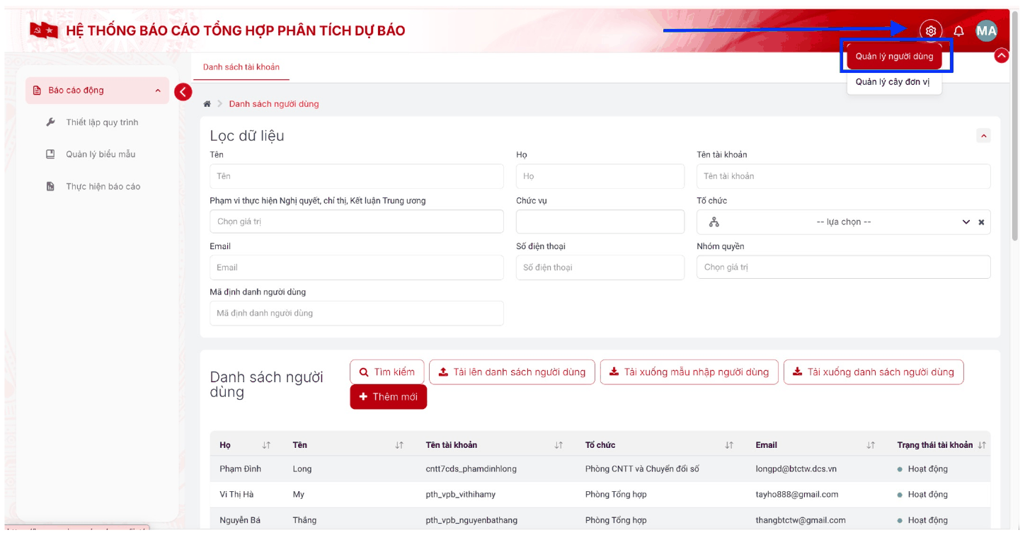
3.4 · QUẢN TRỊ ĐƠN VỊ VÀ TÀI KHOẢN
3.4.3 Quản lý người dùng
Mục đích: Thêm mới, cập nhật thông tin tài khoản của đơn vị.
Người thực hiện: Quản trị viên (Lead) của đơn vị
ĐƯỜNG DẪN
Cài đặt (bánh răng)
›
Quản lý người dùng
THAO TÁC TẠI MÀN HÌNH
Thêm mới người dùng
Cập nhật thông tin người dùng
Tìm kiếm người dùng
Tải lên danh sách người dùng theo mẫu
Tải xuống danh sách người dùng
Lưu ý
Khi thêm mới: bắt buộc nhập các trường có dấu (*) và Mã định danh (CCCD).
Hệ thống Báo cáo tổng hợp, phân tích, dự báo · baocao.dcs.vn
40

Slide 42
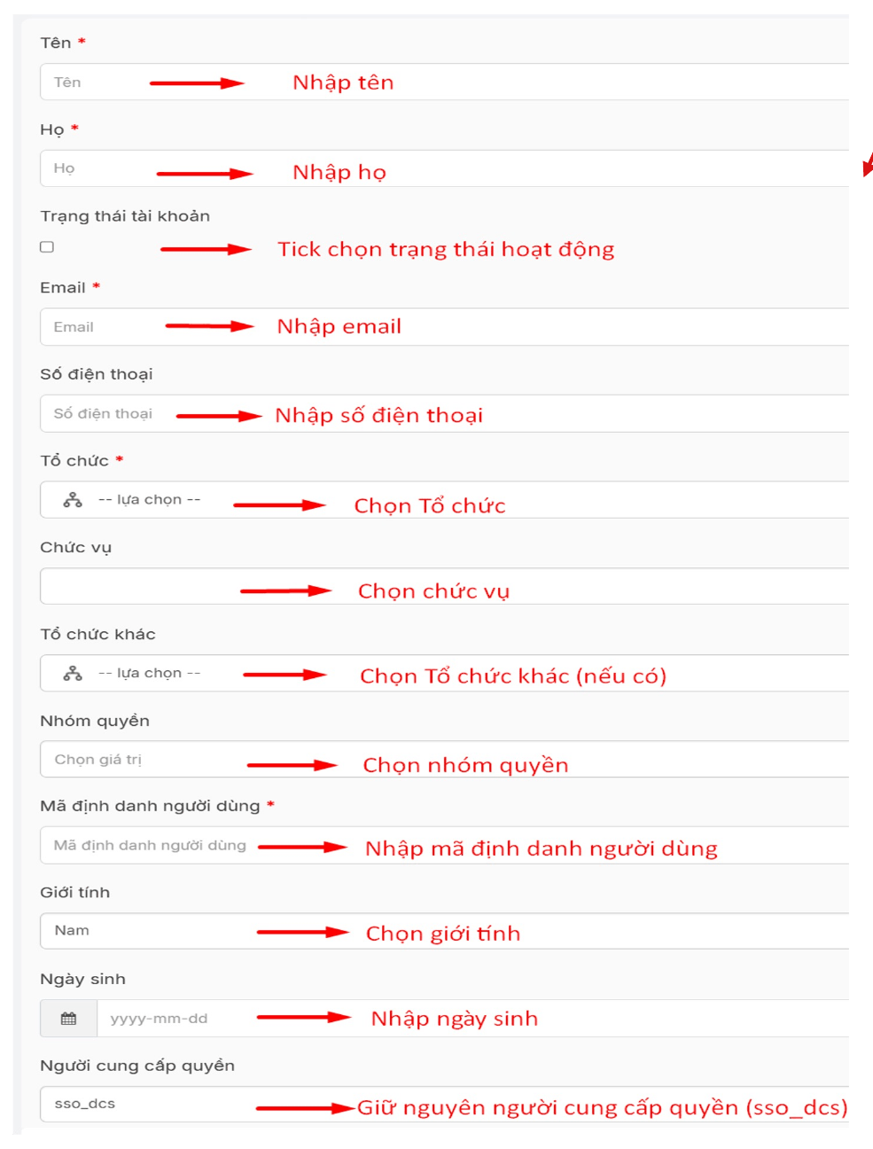
3.4 · QUẢN TRỊ ĐƠN VỊ VÀ TÀI KHOẢN
3.4.4 Thêm mới tài khoản – Cách 1: nhập trực tiếp
ĐƯỜNG DẪN
2
Cài đặt
›
Quản lý người dùng
›
Thêm mới
CÁC BƯỚC THỰC HIỆN
1
Chọn Thêm mới
trên thanh công cụ Danh sách người dùng.
2
Nhập thông tin người dùng
Bắt buộc: Tên, Họ, Email, Mã định danh, Tổ chức, Phân quyền.
3
Bấm Xác nhận
hoặc Hủy bỏ để thoát.
Lưu ý quan trọng
Mã định danh người dùng: bắt buộc nhập số CCCD.
Tích chọn Trạng thái tài khoản để tài khoản hoạt động ngay.
Tài khoản phải được gán đơn vị (Tổ chức); chưa gán sẽ không xem được dữ liệu.
Hệ thống Báo cáo tổng hợp, phân tích, dự báo · baocao.dcs.vn
41
Notes:
Ba lỗi hay gặp nhất khi tạo tài khoản: thiếu CCCD, quên tích Trạng thái, chưa gán Tổ chức.

Slide 43
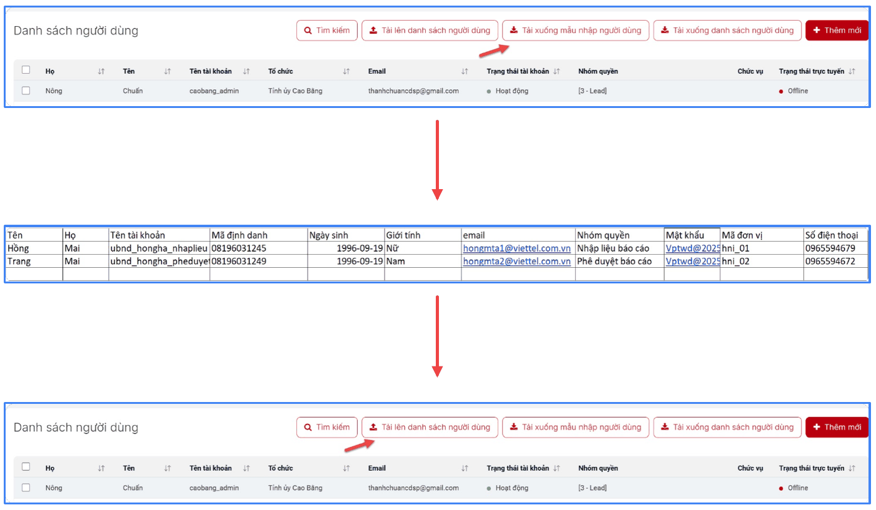
3.4 · QUẢN TRỊ ĐƠN VỊ VÀ TÀI KHOẢN
3.4.4 Thêm mới tài khoản – Cách 2: nhập bằng Excel
1
Mục đích: Tạo hàng loạt tài khoản từ file mẫu.
Người thực hiện: Quản trị viên (Lead) của đơn vị
CÁC BƯỚC THỰC HIỆN
1
Tải xuống mẫu nhập người dùng
chọn Template sso_dcs.
2
2
Nhập thông tin vào file
theo đúng các cột của file mẫu.
3
Tải lên danh sách người dùng
để hoàn tất.
Lưu ý quan trọng
3
Bắt buộc dùng file mẫu tải từ hệ thống.
Nhóm quyền ghi đúng mã: PHE_DUYET, NHAP_LIEU, BCTD.
Mã đơn vị tra tại Cài đặt › Quản lý cây đơn vị.
Hệ thống Báo cáo tổng hợp, phân tích, dự báo · baocao.dcs.vn
42

Slide 44
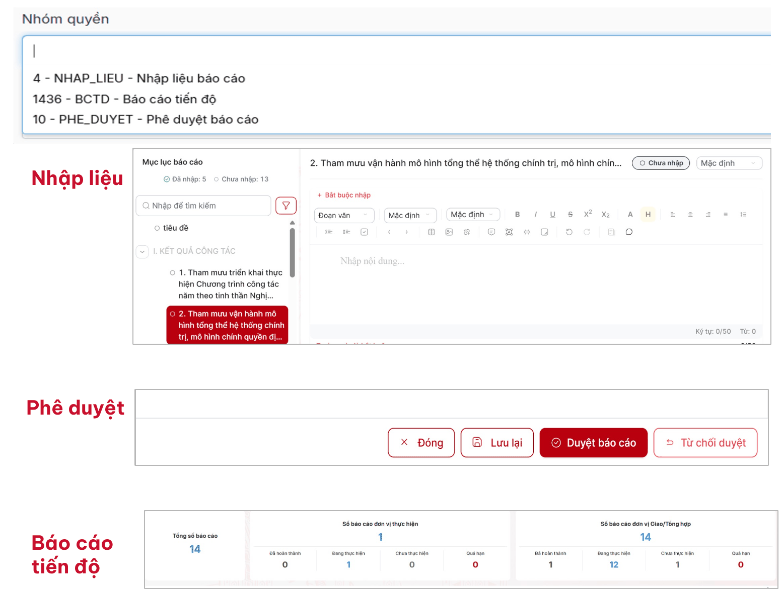
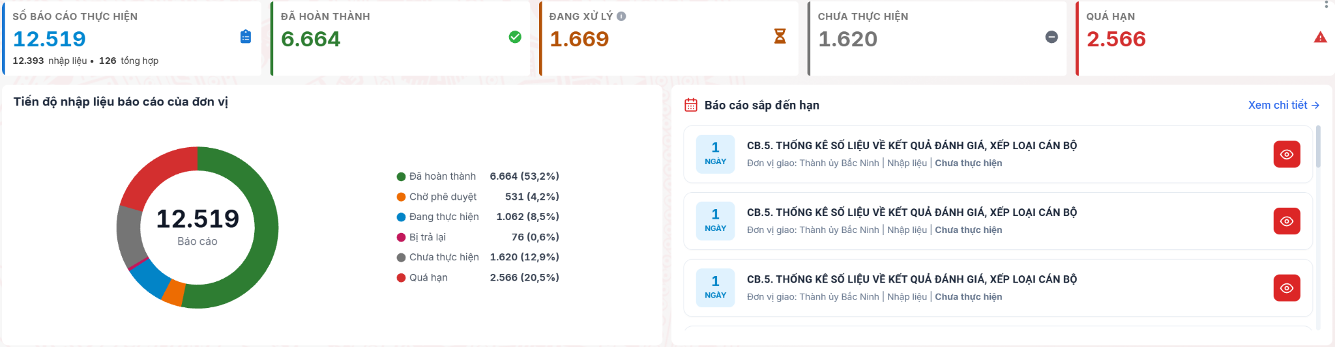
3.4 · QUẢN TRỊ ĐƠN VỊ VÀ TÀI KHOẢN
3.4.5 Phân quyền tài khoản
Tại trường Nhóm quyền, chọn một hoặc nhiều nhóm quyền:
Nhập liệu báo cáo
NHAP_LIEU
Nhập liệu trực tiếp vào báo cáo được giao.
Phê duyệt báo cáo
PHE_DUYET
Xem, phê duyệt hoặc từ chối báo cáo được trình lên.
Báo cáo tiến độ
BCTD
Xem Dashboard tiến độ của đơn vị và các đơn vị trực thuộc.
Một tài khoản – nhiều nhóm quyền
Ví dụ: vừa Nhập liệu, vừa Phê duyệt báo cáo được trình lên của đơn vị mình.
Hệ thống Báo cáo tổng hợp, phân tích, dự báo · baocao.dcs.vn
43
Notes:
Phân quyền tại trường Nhóm quyền khi thêm/cập nhật tài khoản. Khi nhập bằng Excel phải ghi đúng mã nhóm quyền.

Slide 45
PHẦN
04
Demo trực tiếp
Báo cáo tuần
Kịch bản thực hiện theo vai trò
Hỏi đáp
Notes:
Chuyển sang thao tác trực tiếp trên baocao.dcs.vn bằng báo cáo tuần về thực hiện Kết luận số 107-KL/TW.

Slide 46
04 · DEMO TRỰC TIẾP
01
02
03
04
Báo cáo tuần
BÁO CÁO DEMO
1
Báo cáo tuần
2
Biểu báo cáo tiến độ
Báo cáo tuần
Báo cáo tuần về kết quả bước đầu thực hiện Kết luận số 107-KL/TW và Hướng dẫn số 07-HD/BTCTW.
Báo cáo tiến độ thực hiện các nhiệm vụ theo từng đầu mục.
64 cơ quan Trung ương và 34 tỉnh ủy, thành ủy thực hiện báo cáo, thống kê phụ lục theo mẫu. Đơn vị nhập liệu, lãnh đạo phê duyệt và gửi lên trên hệ thống.
Hướng dẫn: mục 3.2.4 – 3.2.5
Hướng dẫn: mục 3.2.6 – 3.2.8
3
Biểu các vấn đề cần xử lý
4
Biểu dữ liệu thống kê nhiệm vụ và vị trí việc làm
Vấn đề phát sinh, cơ quan có thẩm quyền và tình trạng xử lý.
Dữ liệu nguồn thống kê nhiệm vụ và vị trí việc làm.
Gồm 1 báo cáo thuyết minh và 3 biểu phụ lục
Hướng dẫn: mục 3.2.6 – 3.2.8
Hướng dẫn: mục 3.2.6 – 3.2.8
Hệ thống Báo cáo tổng hợp, phân tích, dự báo · baocao.dcs.vn
45
Notes:
Giới thiệu báo cáo dùng để demo: báo cáo tuần về thực hiện Kết luận số 107-KL/TW, gồm 1 báo cáo thuyết minh và 3 biểu phụ lục theo nội dung đã thống nhất với Vụ ngày 02/11/2026.

Slide 47
04 · DEMO TRỰC TIẾP
01
02
03
04
Kịch bản thực hiện theo vai trò
ĐƠN VỊ THỰC HIỆN
1
2
3
4
Đăng nhập
Mở báo cáo được giao
Nhập liệu
Trình và phê duyệt
Cơ quan Trung ương, tỉnh ủy, thành ủy
Tài khoản SSO hoặc VNeID
Dashboard tiến độ, Công việc của tôi
Thuyết minh và 3 biểu phụ lục
Cán bộ trình, lãnh đạo đơn vị phê duyệt
Mục 3.1
Mục 3.2.1 – 3.2.3
Mục 3.2.4 – 3.2.8
Mục 3.2.9 – 3.2.10
Gửi lên
ĐƠN VỊ TỔNG HỢP
5
6
7
8
Theo dõi tiến độ
Danh sách báo cáo giao
Xem kết quả tổng hợp
Trả lại báo cáo
Ban Tổ chức Trung ương
Dashboard Quản lý giao
Thẻ Báo cáo giao/tổng hợp
Số liệu tổng hợp và chi tiết từng đơn vị
Khi đơn vị chưa đạt yêu cầu
Mục 3.3.1
Mục 3.3.2
Mục 3.3.3
Mục 3.3.4
Hệ thống Báo cáo tổng hợp, phân tích, dự báo · baocao.dcs.vn
46
Notes:
Demo theo đúng trình tự: đơn vị thực hiện đăng nhập, mở báo cáo, nhập liệu, trình và phê duyệt; sau đó chuyển sang tài khoản đơn vị tổng hợp để xem tiến độ, xem kết quả tổng hợp và trả lại một báo cáo.

Slide 48
Trân trọng cảm ơn!
Truy cập: https://baocao.dcs.vn
Hỗ trợ kỹ thuật: 18008000 nhánh 7
Hỗ trợ nghiệp vụ (Đầu mối Vụ Tổ chức - Điều lệ): Đ/c Đỗ Chí Thành - 0944351268

